Slide 1

Bourání vepřové půlky

Slide 2
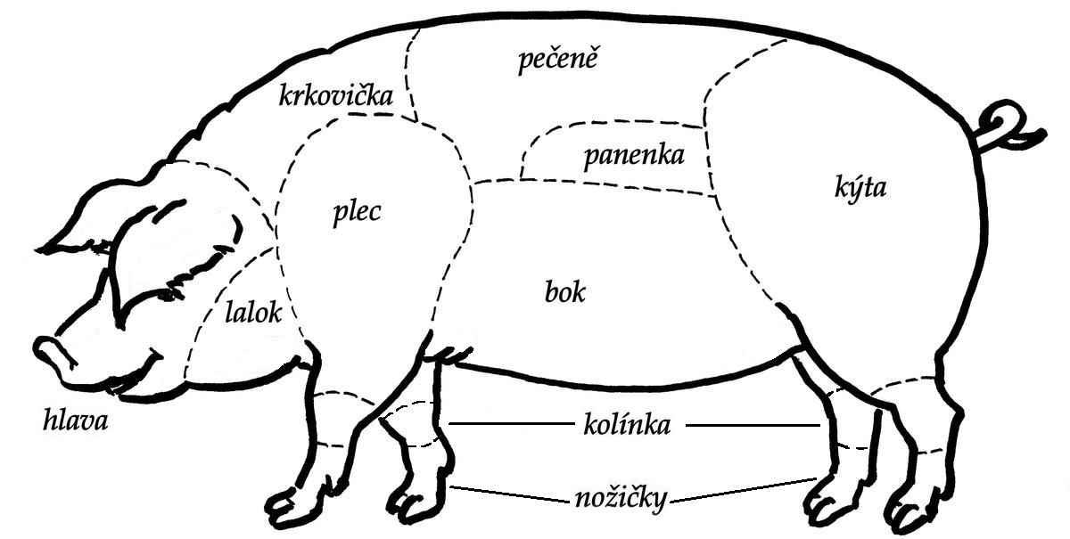
Základní dělení podle typů masa

Slide 3
Pro bourání prasete platí několik základních pravidel:
Pro efektivní bourání je třeba znát anatomii daného kusu, aby jednotlivé svalové partie zůstaly pohromadě
a nebyly zbytečně porušeny.
Začínáme většími celky a postupně přecházíme
na menší partie.
Pracujeme pouze s kvalitními a k tomu určenými pomůckami – řádně nabroušeným vykosťovacím nožem nebo k tomu určenými nástroji.
Nože a ostatní nástroje držíme tak, aby špička nebo ostří postupovala po kosti. Na kosti nesmí zůstat maso.

Slide 4
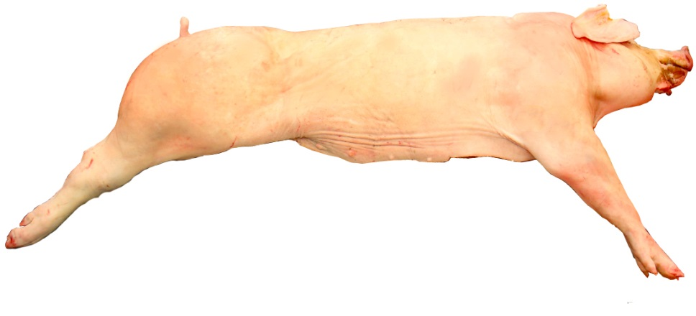
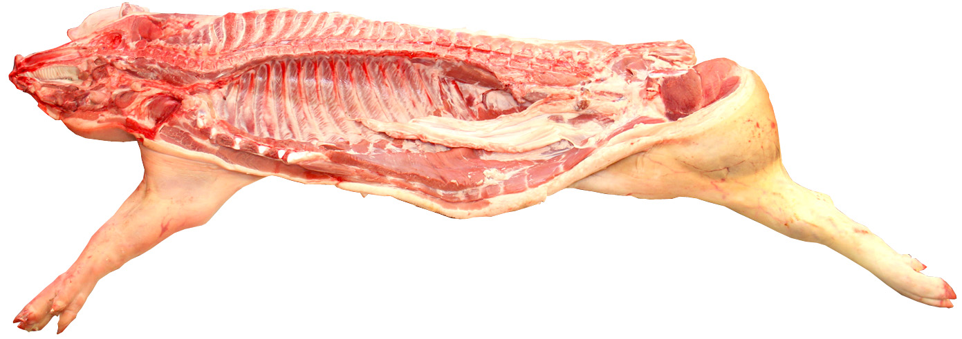

Slide 5
Kýta a její zpracování
Vepřovou kýtu dělíme na několik částí:
malý a velký ořech
horní a dolní šál
koleno
nožička

Slide 6
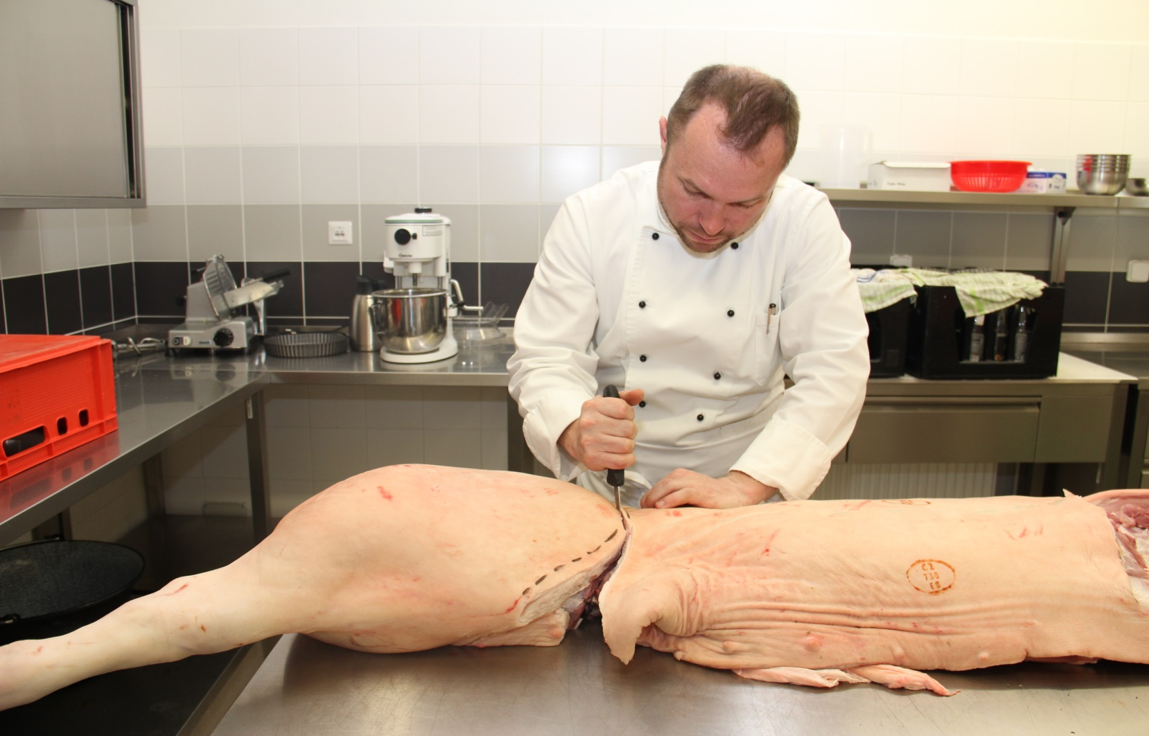
Svalová partie kýty je na celku jasně viditelná.
Začneme ji oddělovat odspoda.

Slide 7
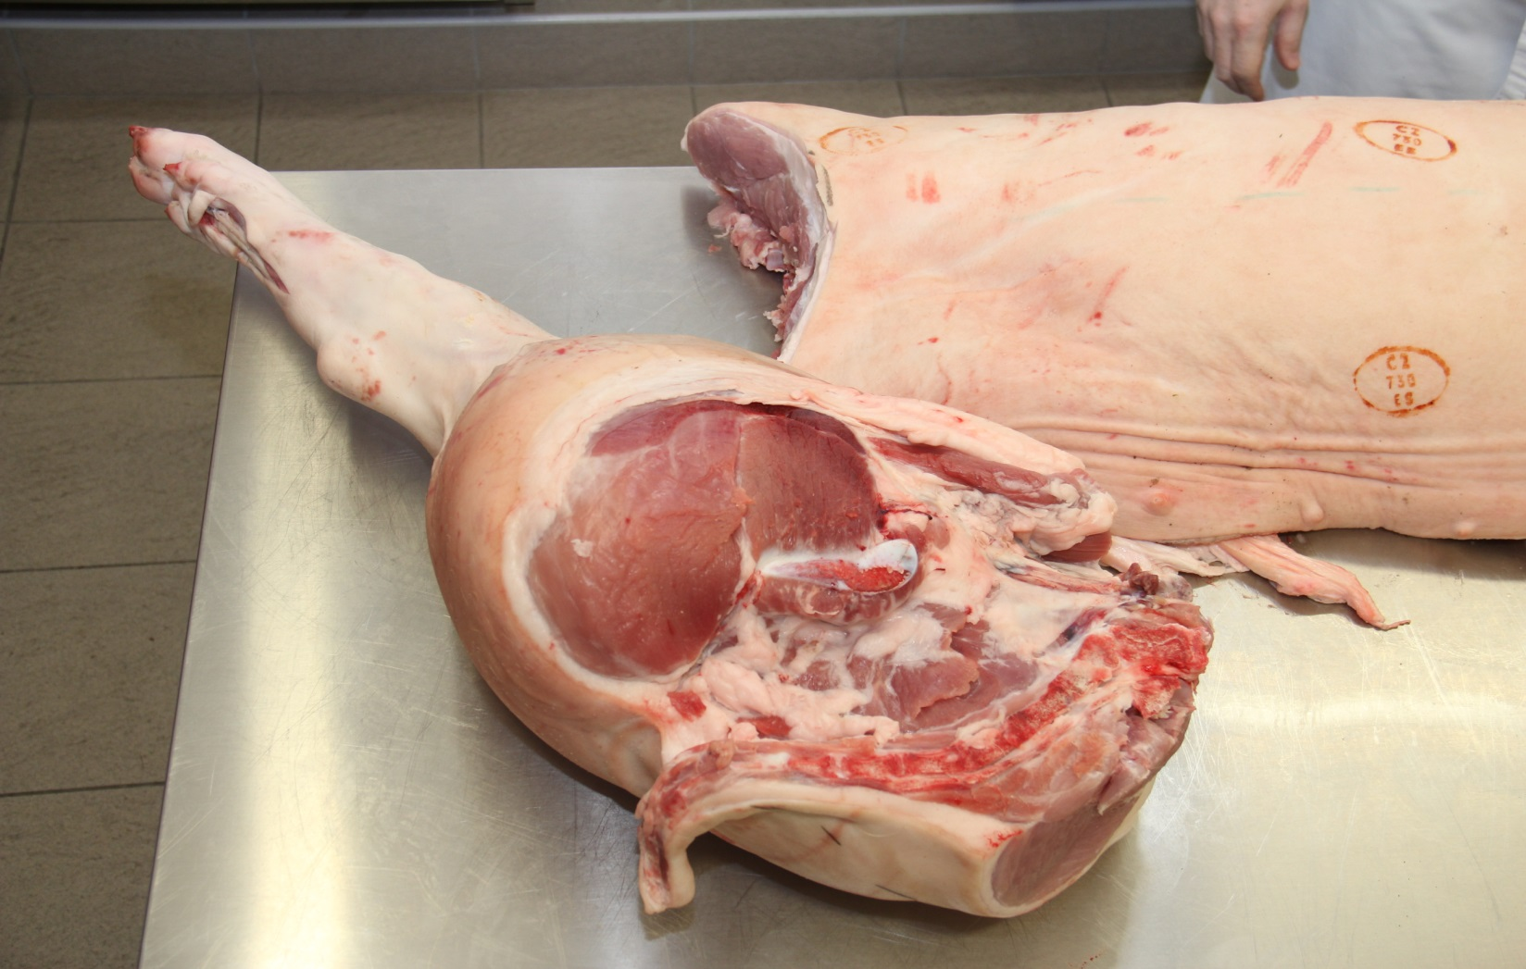
Pokračujeme až k úplnému oddělení od zbytku prasete.

Slide 8
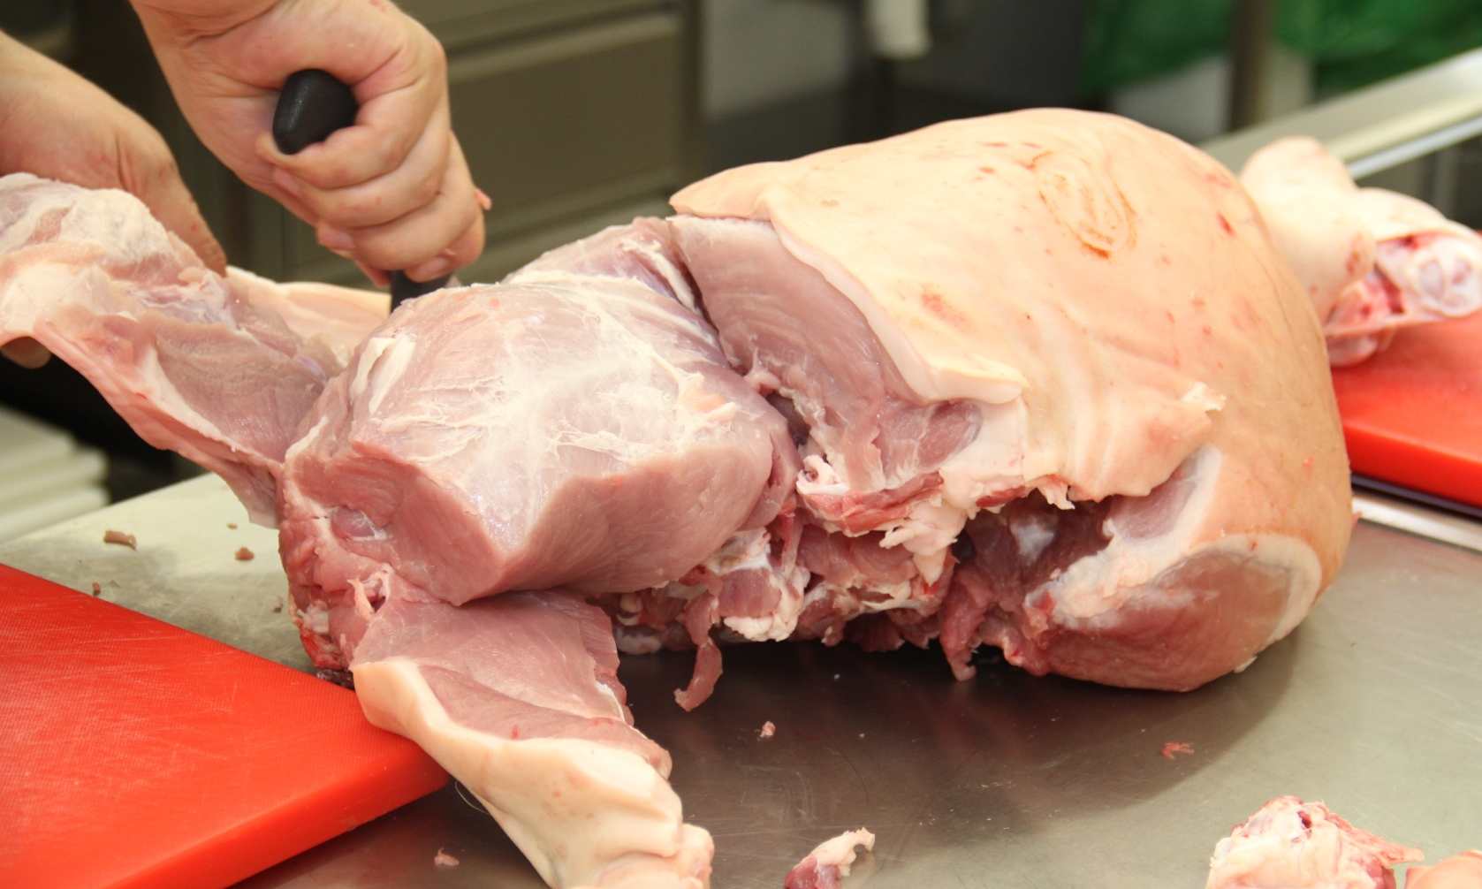
Z kýty oddělíme kůži a přebytečný tuk

Slide 9
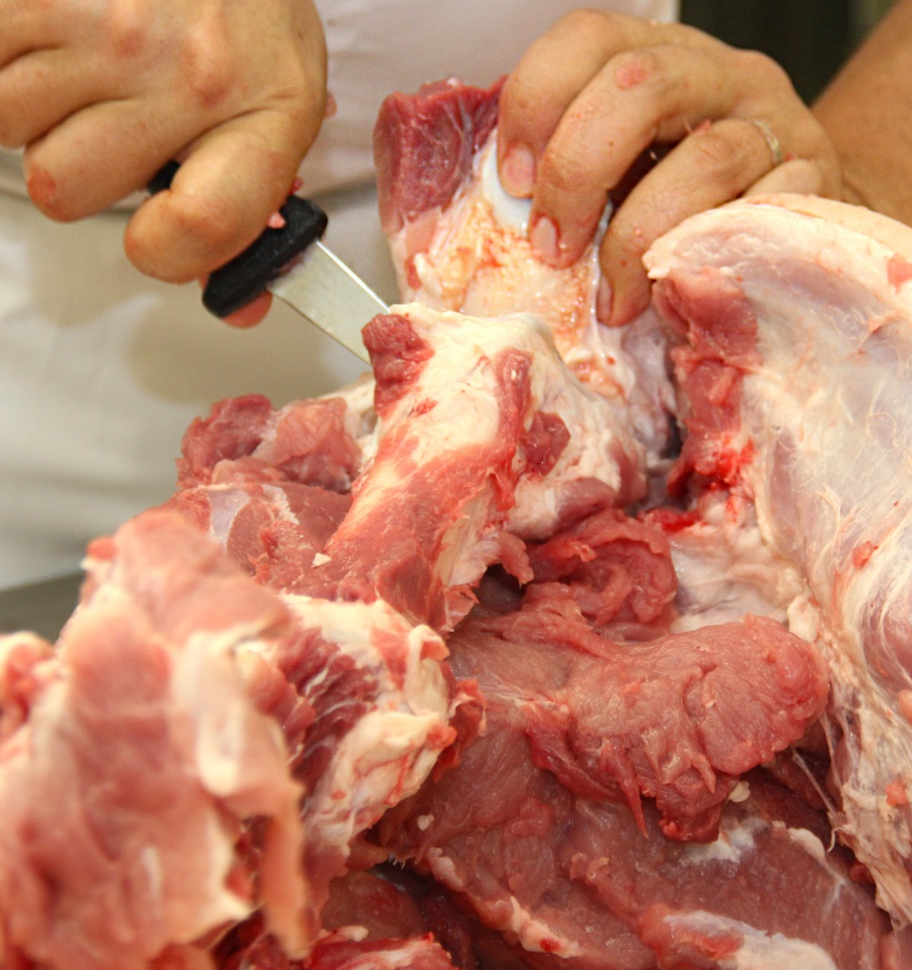
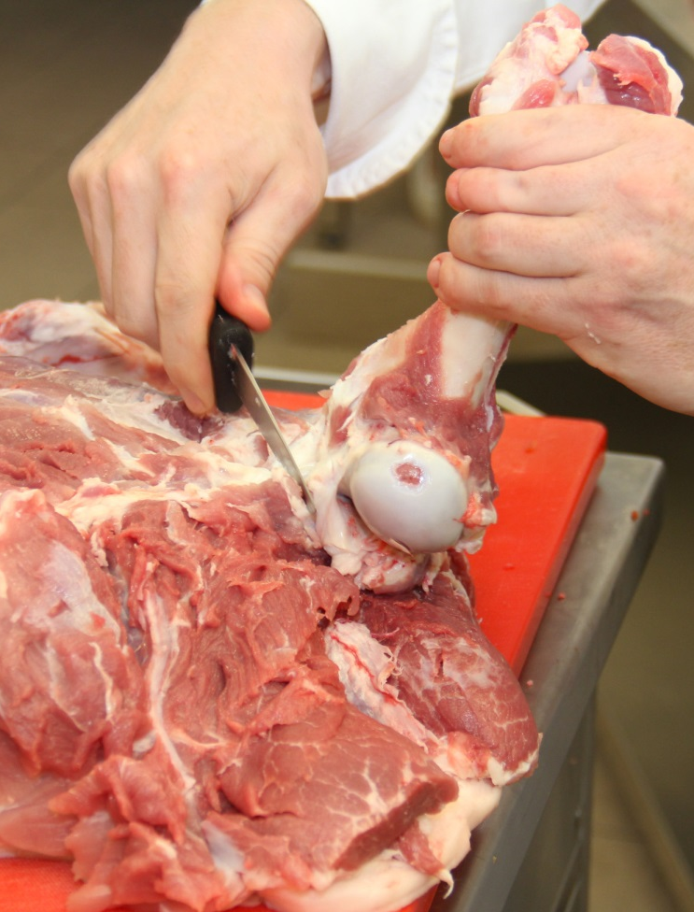
Odstraníme kosti. Nůž vedeme po kosti směrem od kloubu.

Slide 10
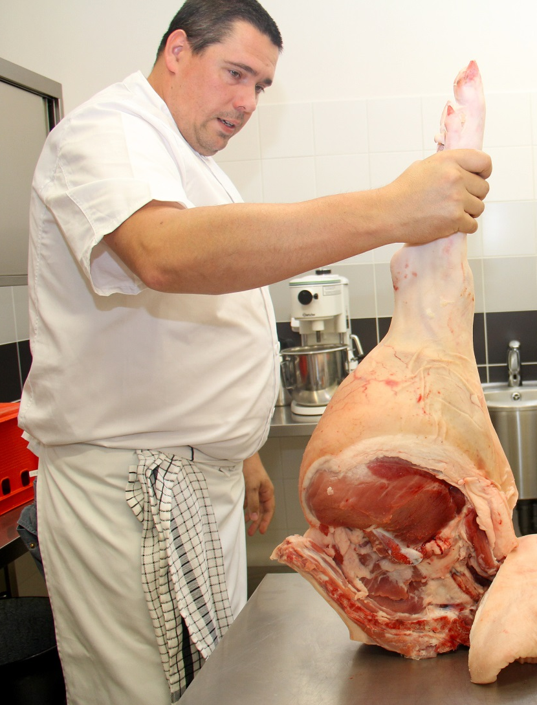
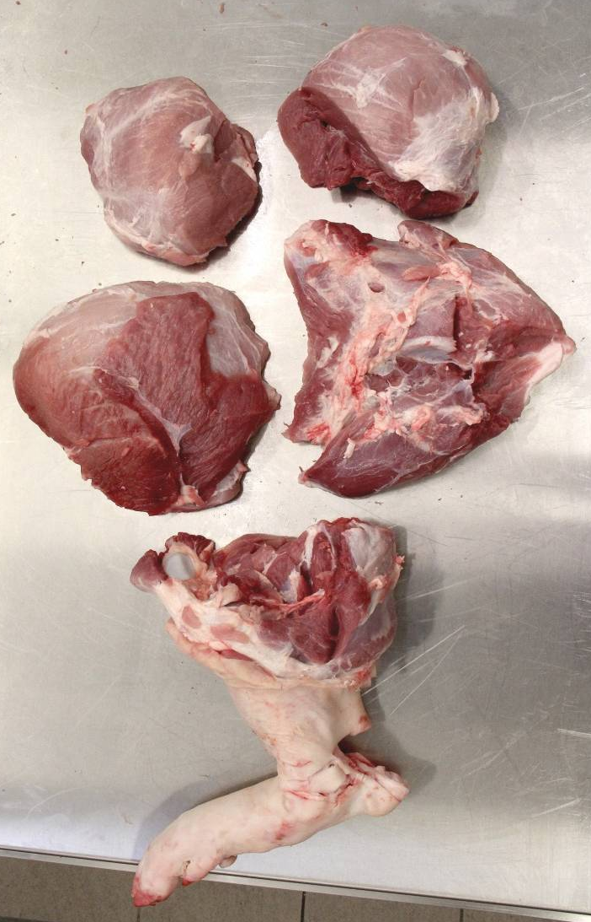
Kýta vcelku a po rozdělení na jednotlivé části:
malý a velký ořech, horní a dolní šál, koleno a nožička.

Slide 11
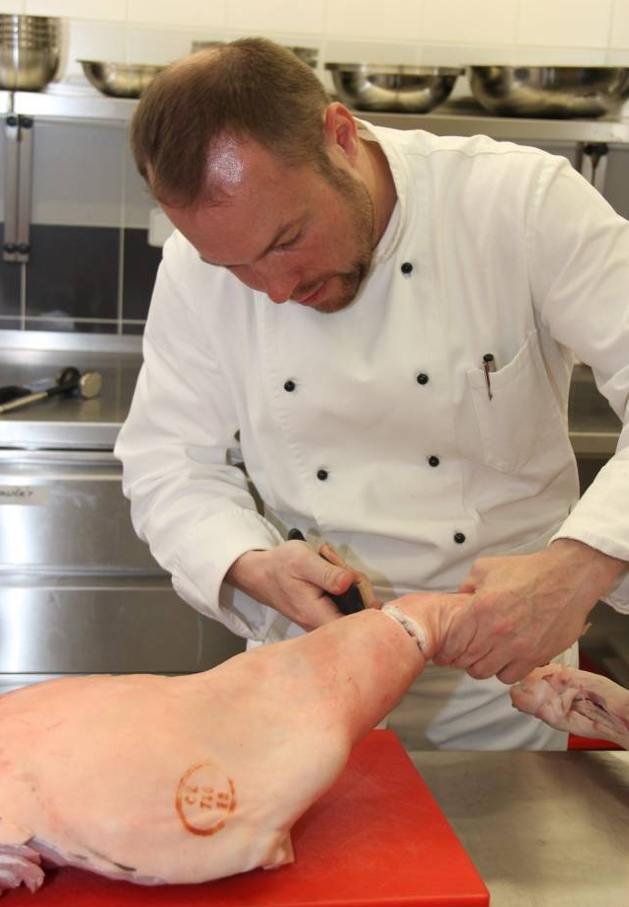
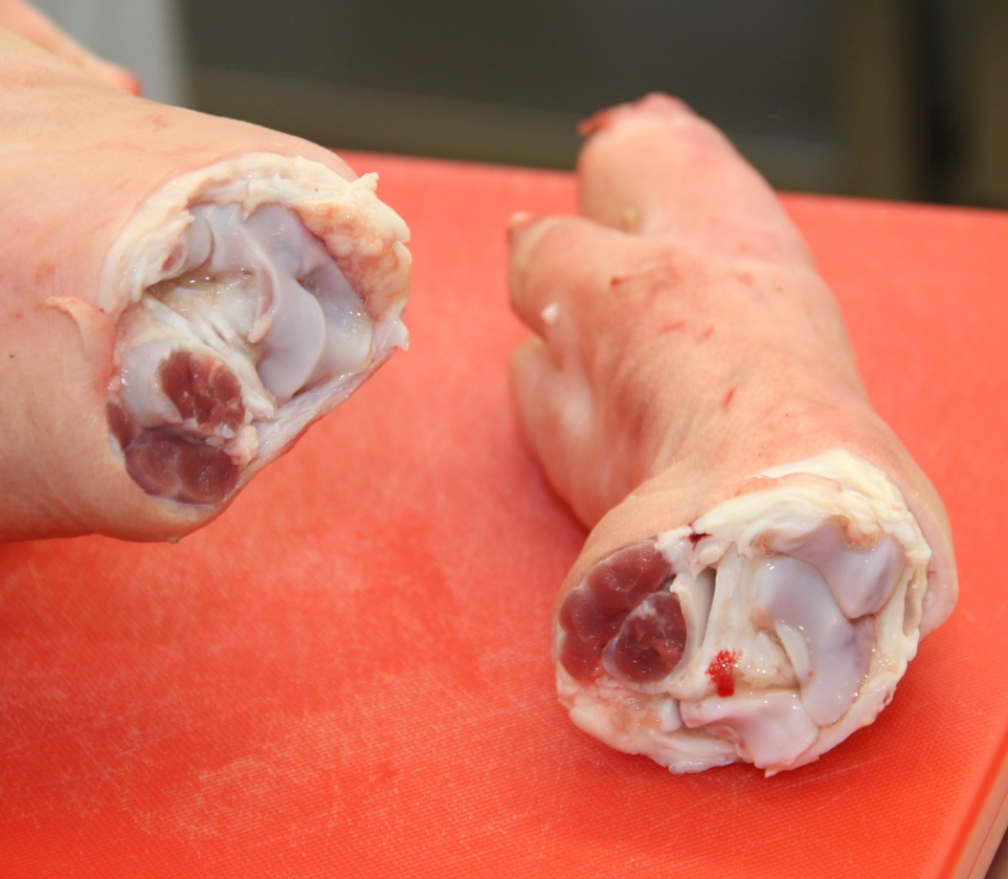
Nožičky a kolena
Z větších částí kýty a plece oddělíme kolena a nožičky. Prvním krokem bude naříznutí kůže a svaloviny okolo kotníkového kloubu.

Slide 12
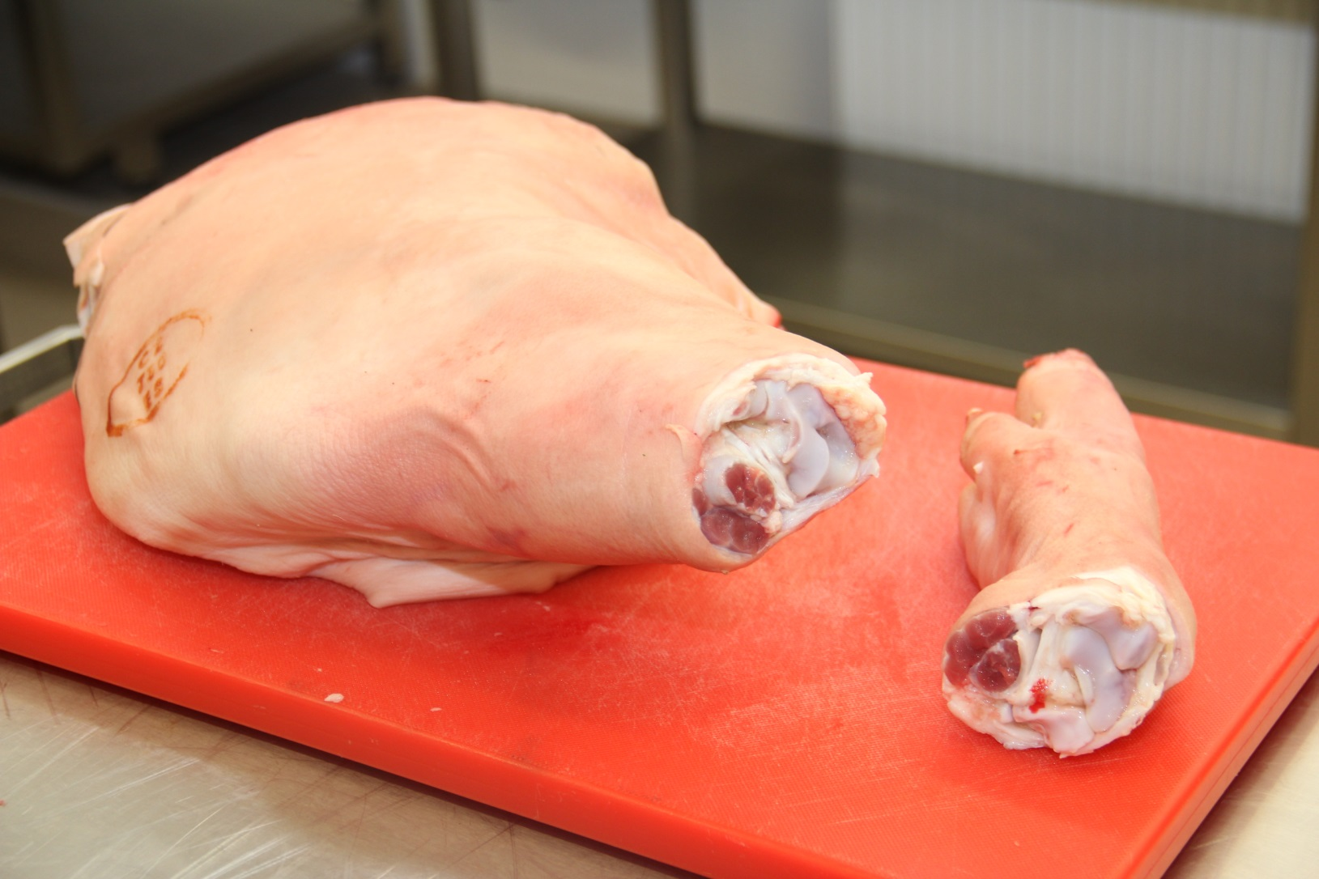
Oddělená nožička od přední nohy.

Slide 13
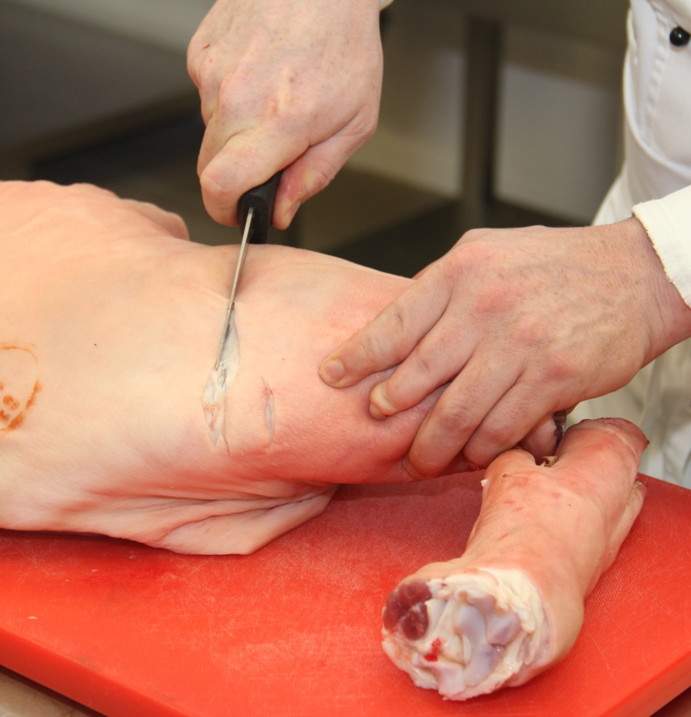
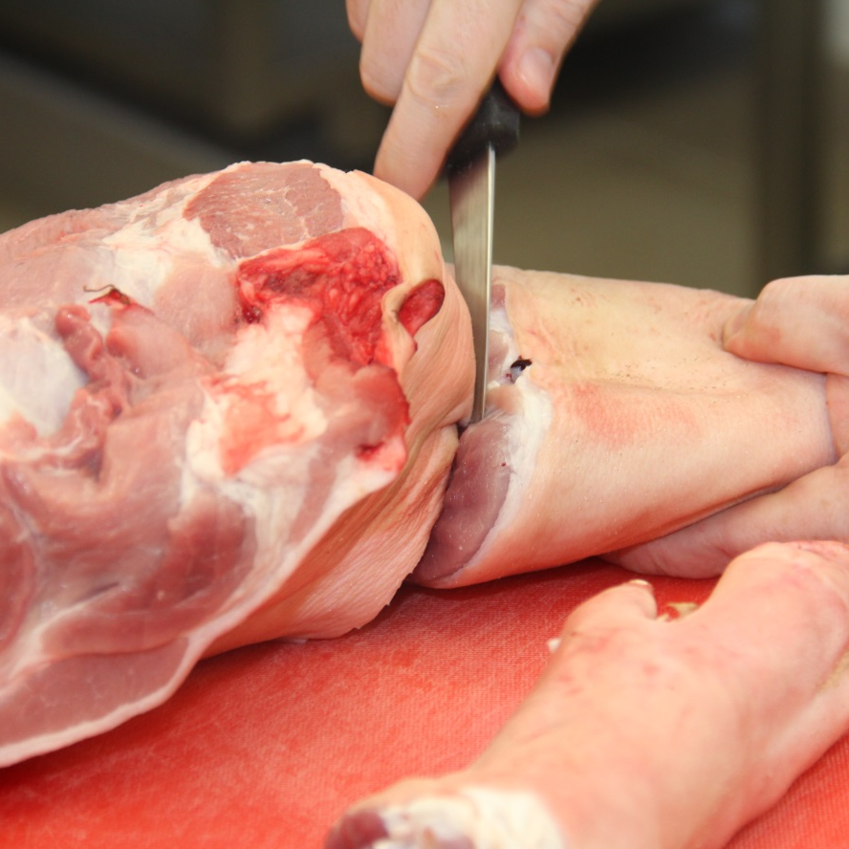
Pokračujeme oddělením kolene od plece,
opět v místě kloubu.

Slide 14
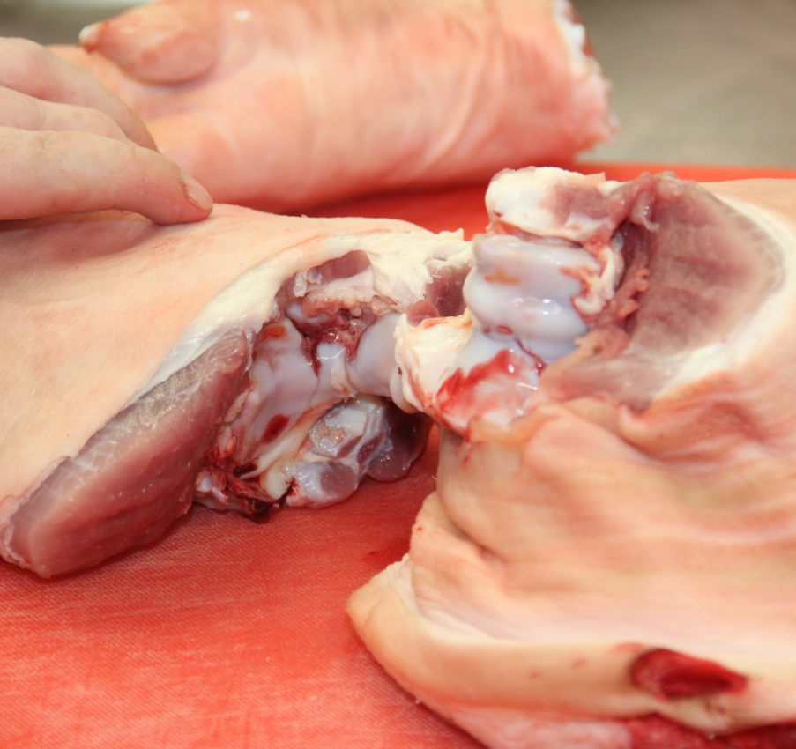
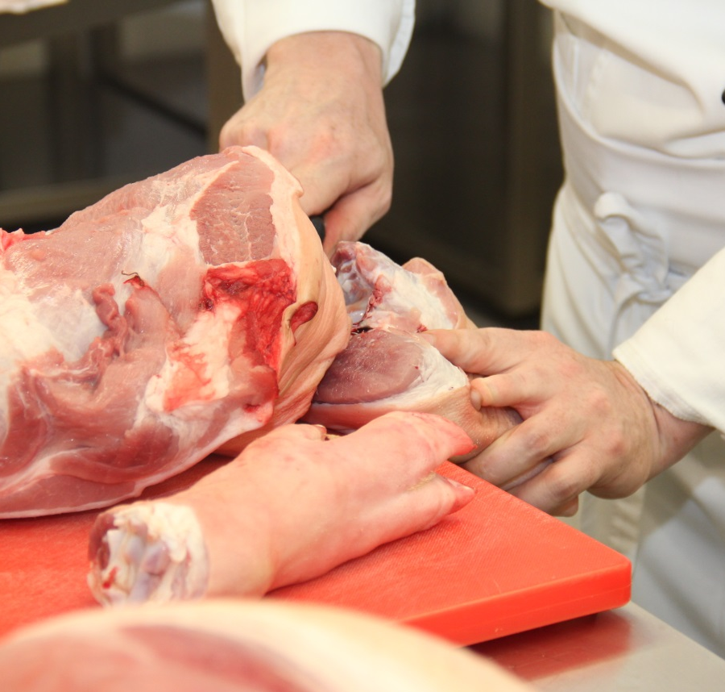
Řez vedeme svalovinou kolem kloubu. Kosti od sebe oddělíme vylomením v kloubu a koleno uvolníme.

Slide 15
Vykostění plece
Nejprve oddělíme plec od vepřové půlky, následně pokračujeme odříznutím nožičky a kolínka.
Plec vykostíme a zbavíme kůže a přebytečného tuku.
Je důležité správně pracovat s vykosťovacím nožem. Řezy vedeme opatrně po kosti tak, aby ztráty masa byli minimální.

Slide 16
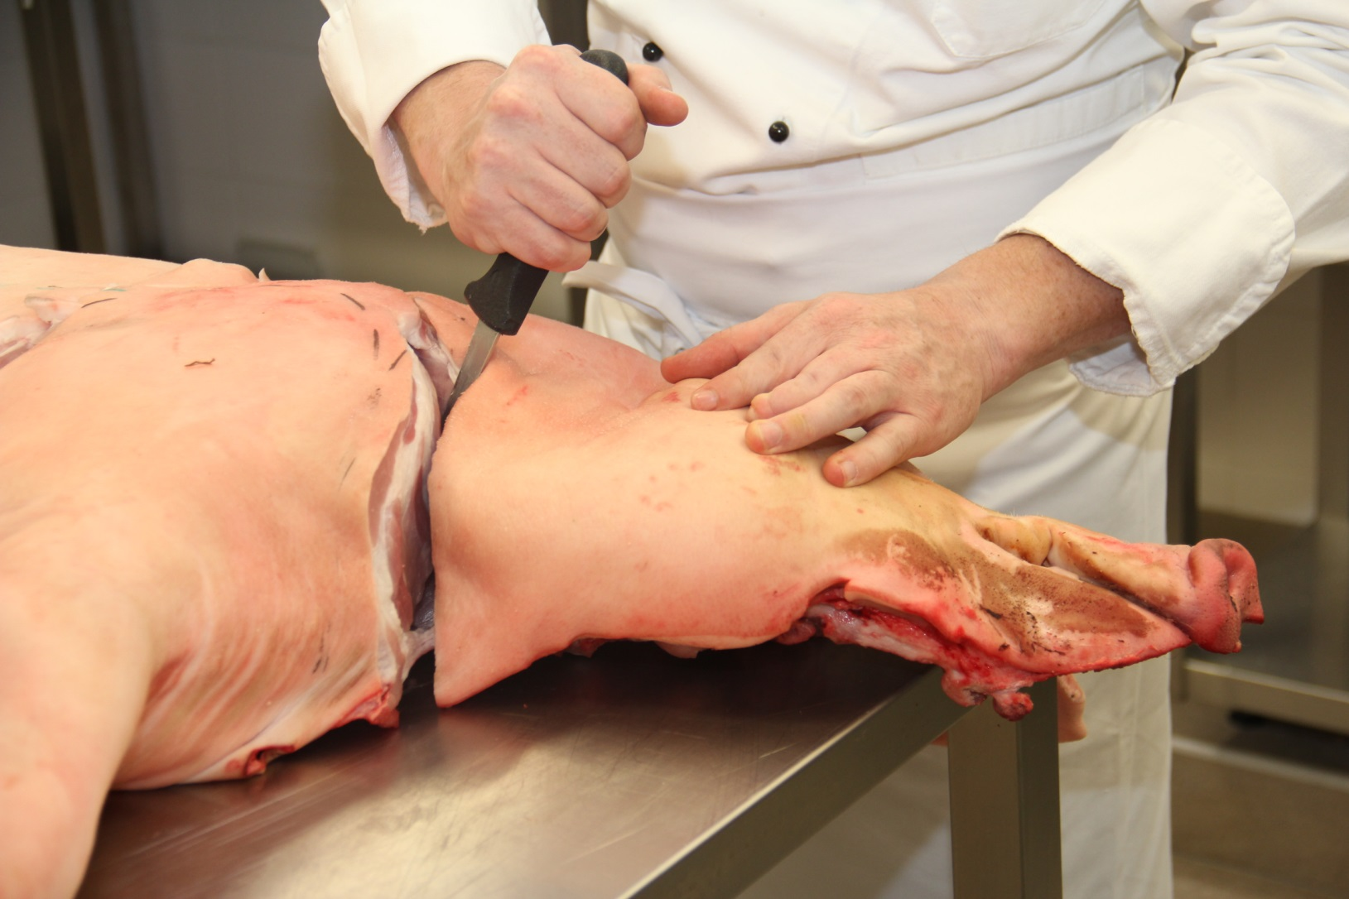
Poté stejně pokračujeme v přední části
na rozhraní plecka a laloku.

Slide 17
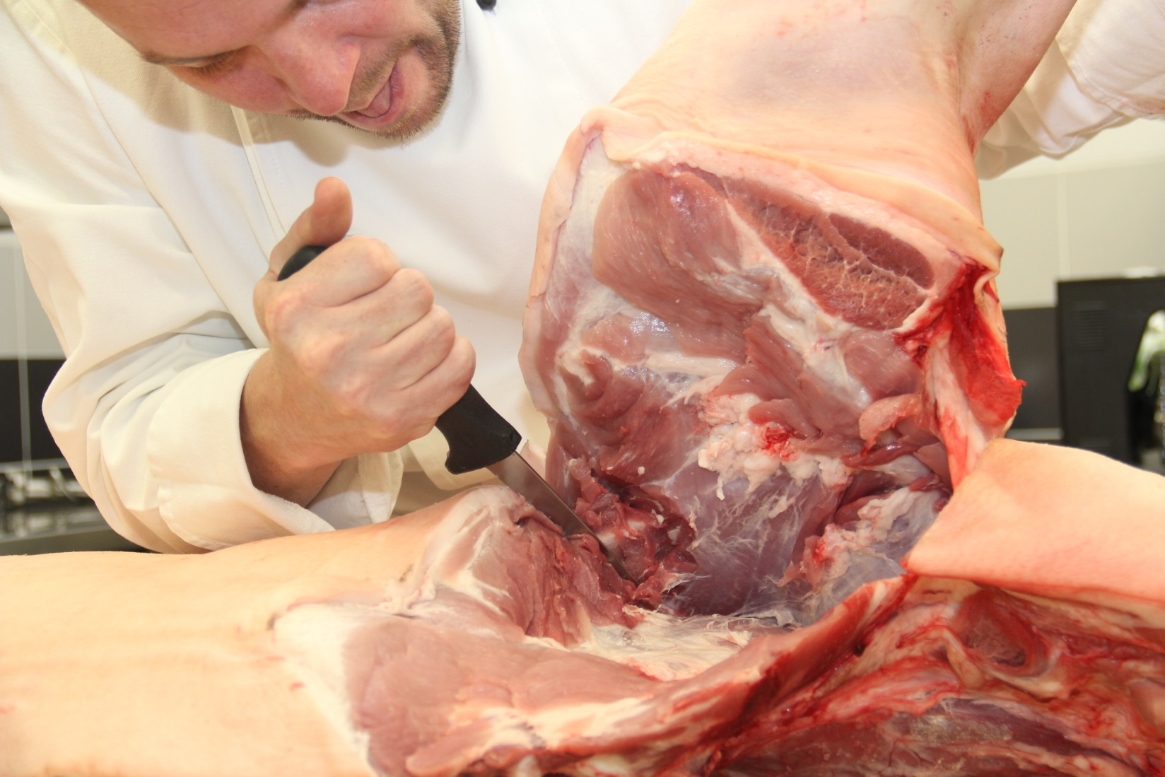
Druhou rukou si odřezávaný kus zvedáme,
a tak si usnadňujeme práci.

Slide 18
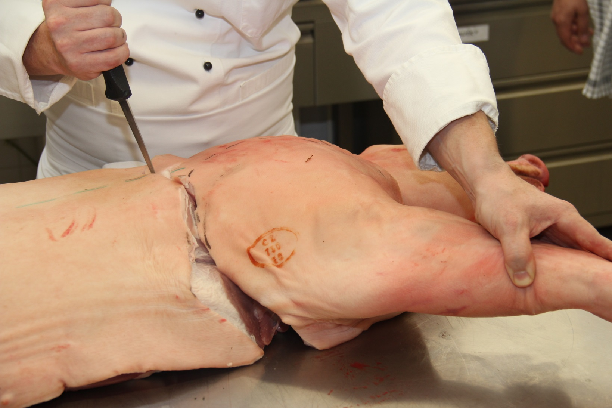
Řez vedeme odspodu,
začneme v zadní části oblasti plece.

Slide 19
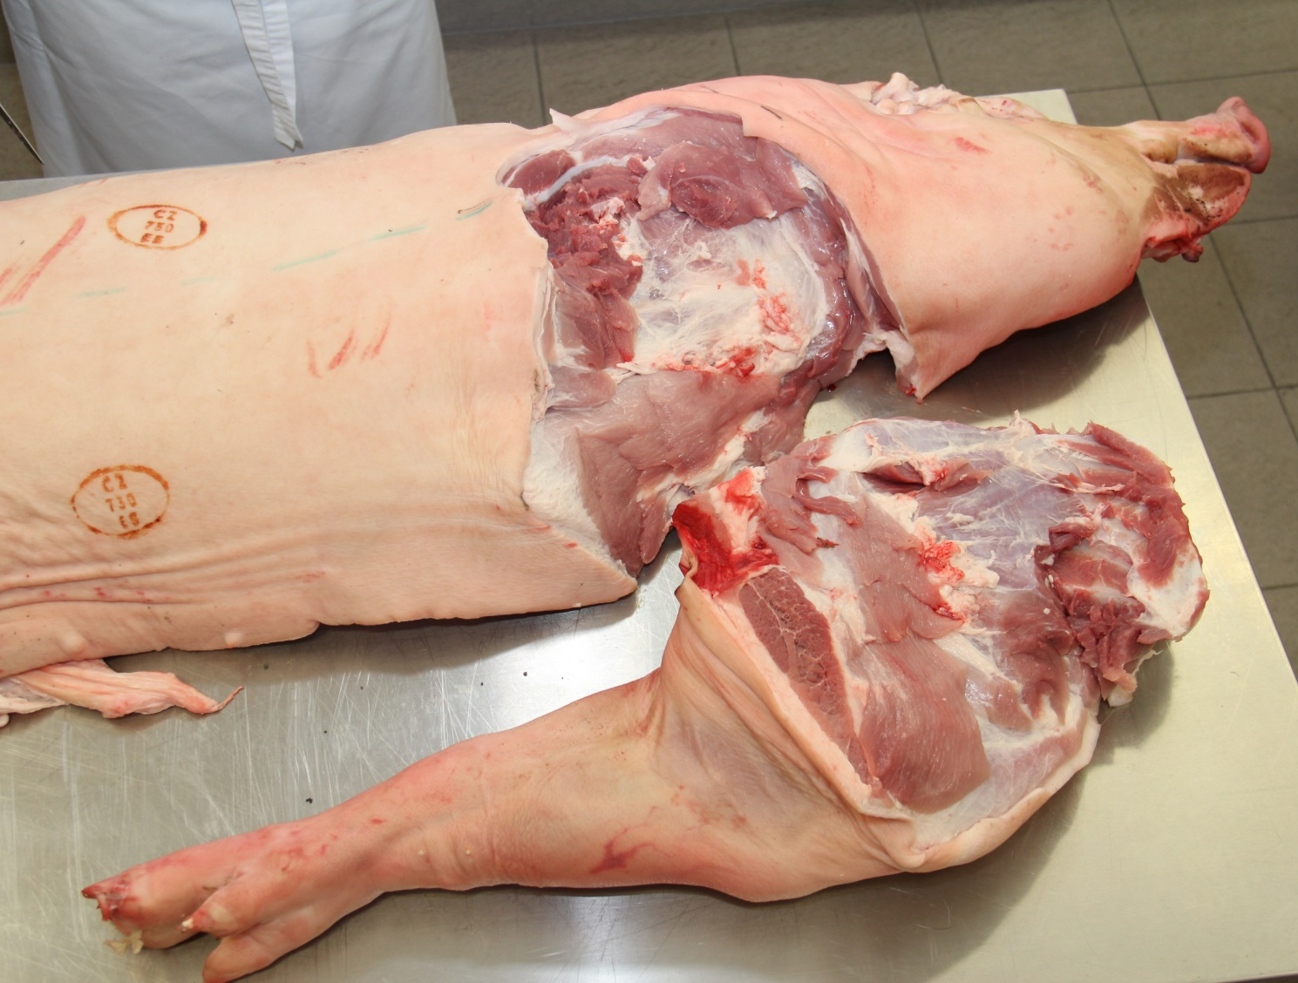
Oddělená přední noha od půlky prasete.

Slide 20
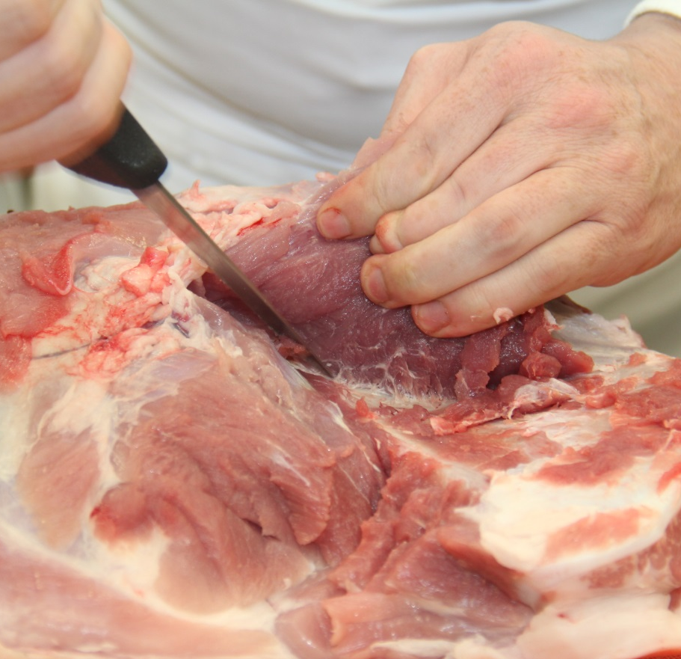
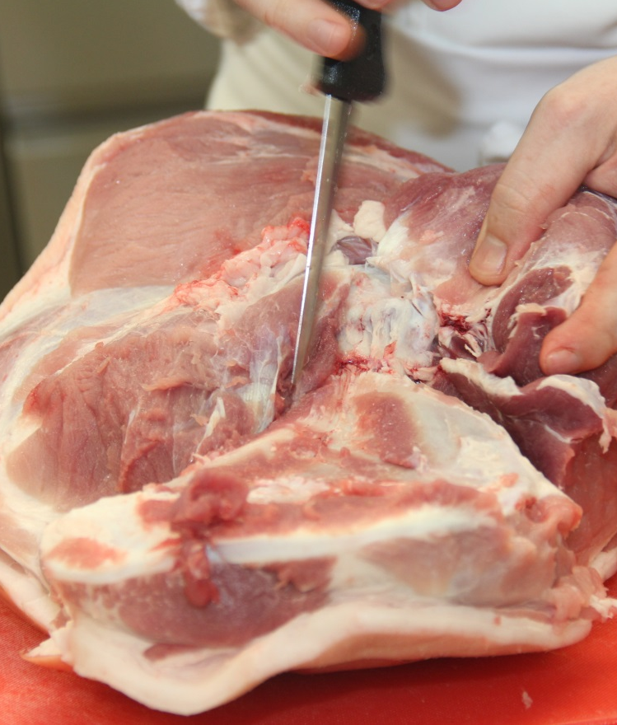
Dalším krokem je vykostění,
tedy vyjmutí velkých kloubních kostí a lopatky.
Začneme opatrným okrajováním podél plochy lopatky.

Slide 21
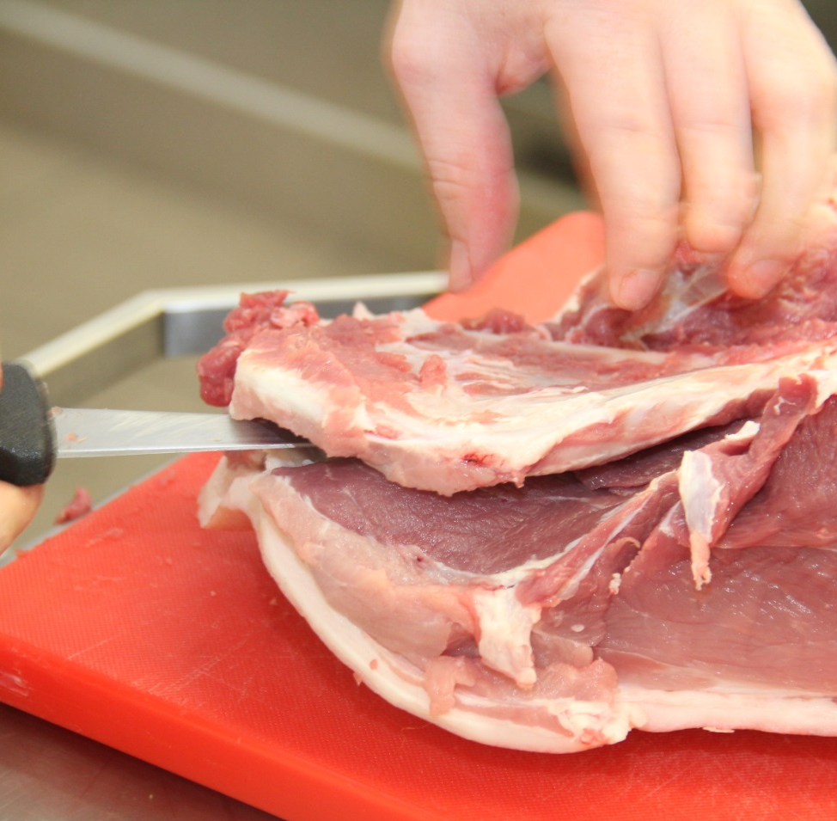
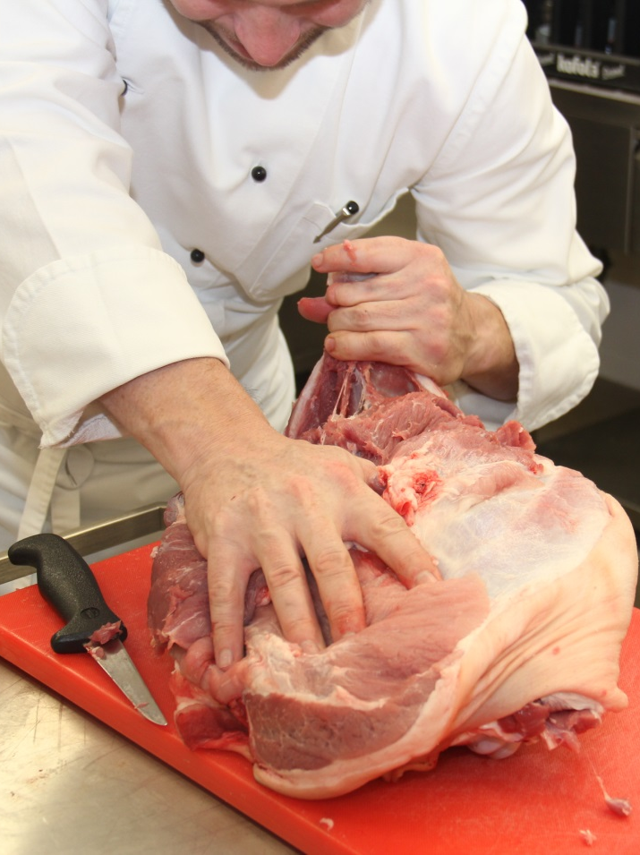
Po odkrytí lopatky po celé ploše z obou stran
je třeba odhalit kloub a následně za pomoci síly lopatku z kloubu vylomit.

Slide 22
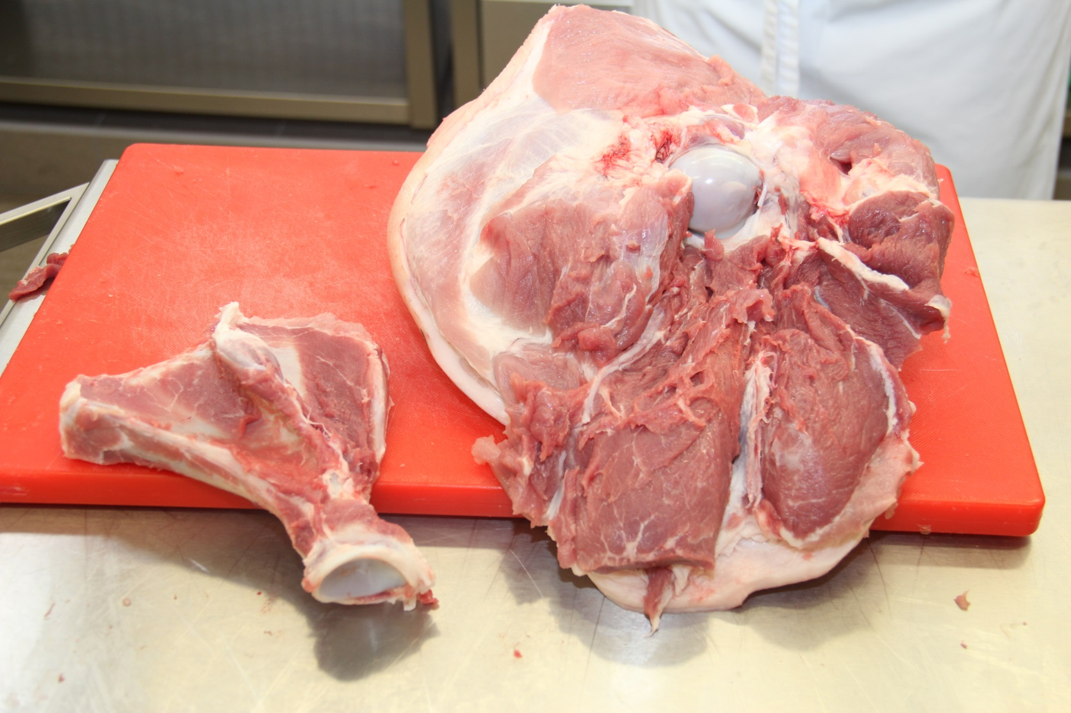
Lopatka vylomená z kloubu a oddělená
z většího celku.

Slide 23
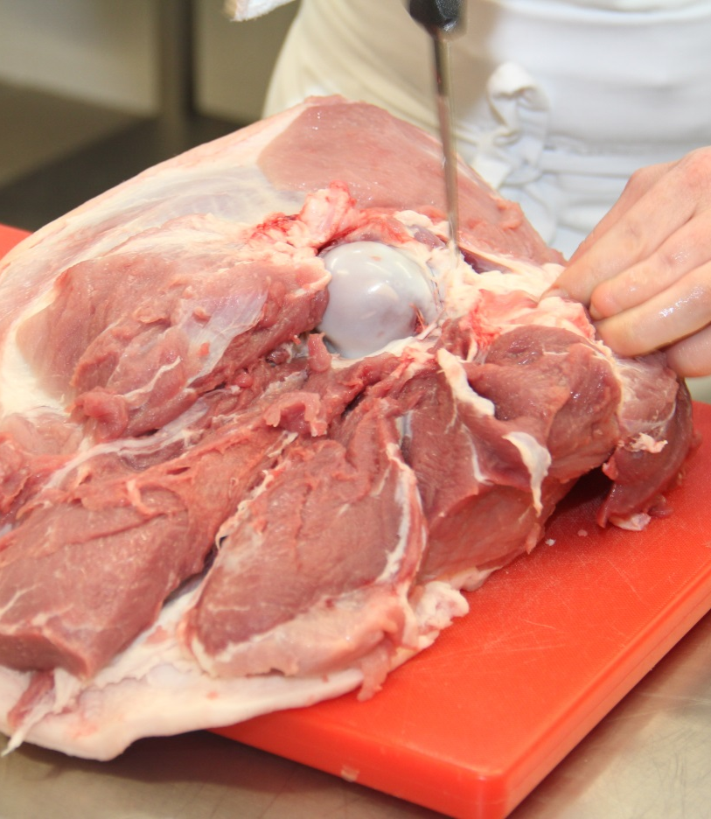
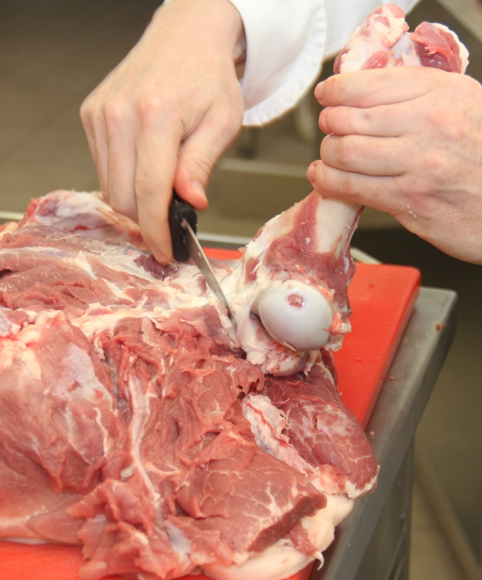
Stejným způsobem, tedy opatrným ořezáváním
podél kosti, vyřežeme další velké kloubní kosti
a oddělíme je od zbytku masa.

Slide 24
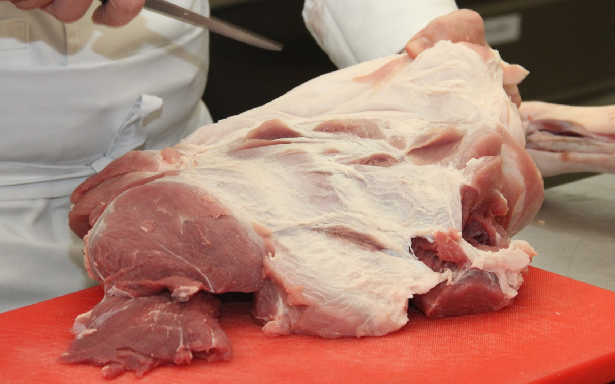
Nezapomeneme odstranit kůži, blány a zbytky podkožního tuku.

Slide 25
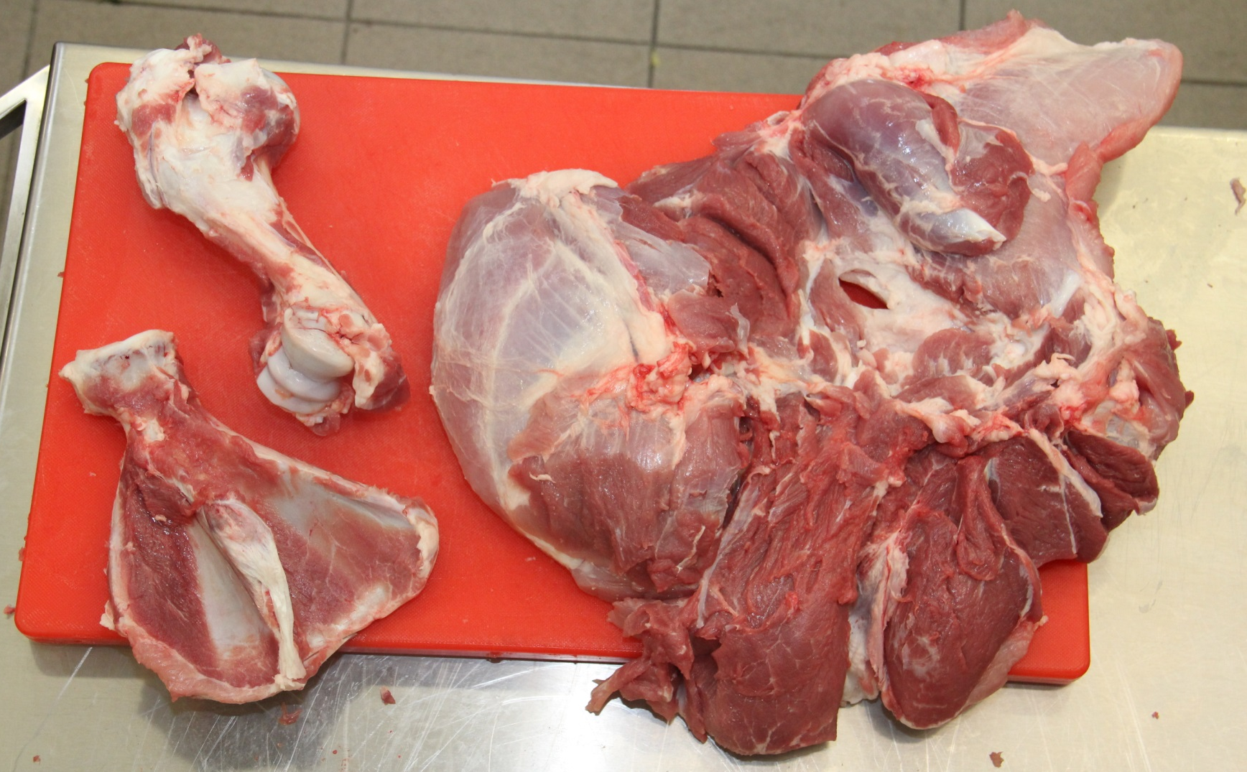
Vykostěná a očištěná plec je připravena
k dalšímu kuchařskému zpracování.

Slide 26
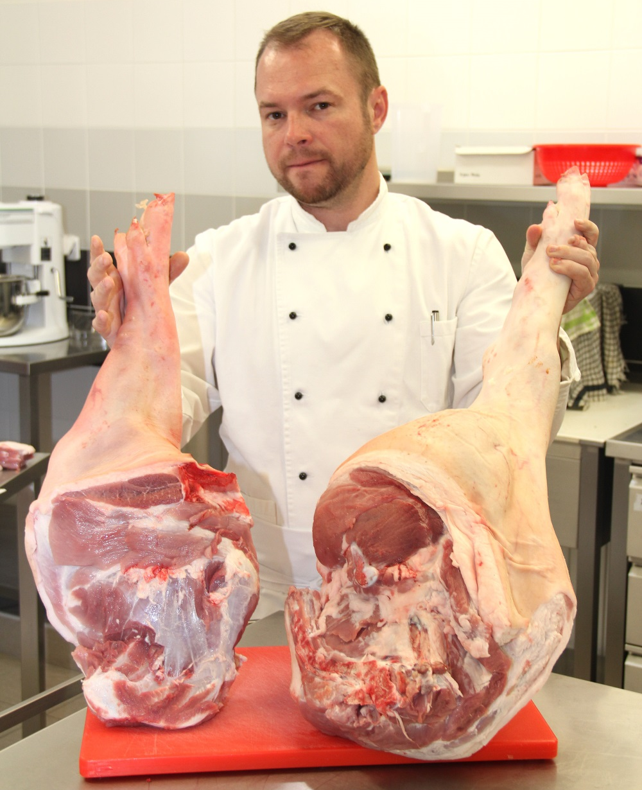
Porovnání velikosti plece a kýty před dalším zpracováním.

Slide 27
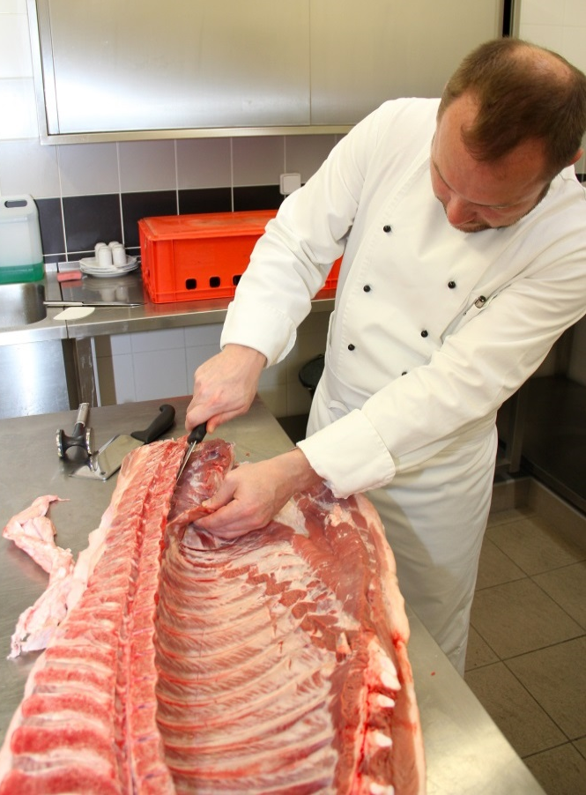
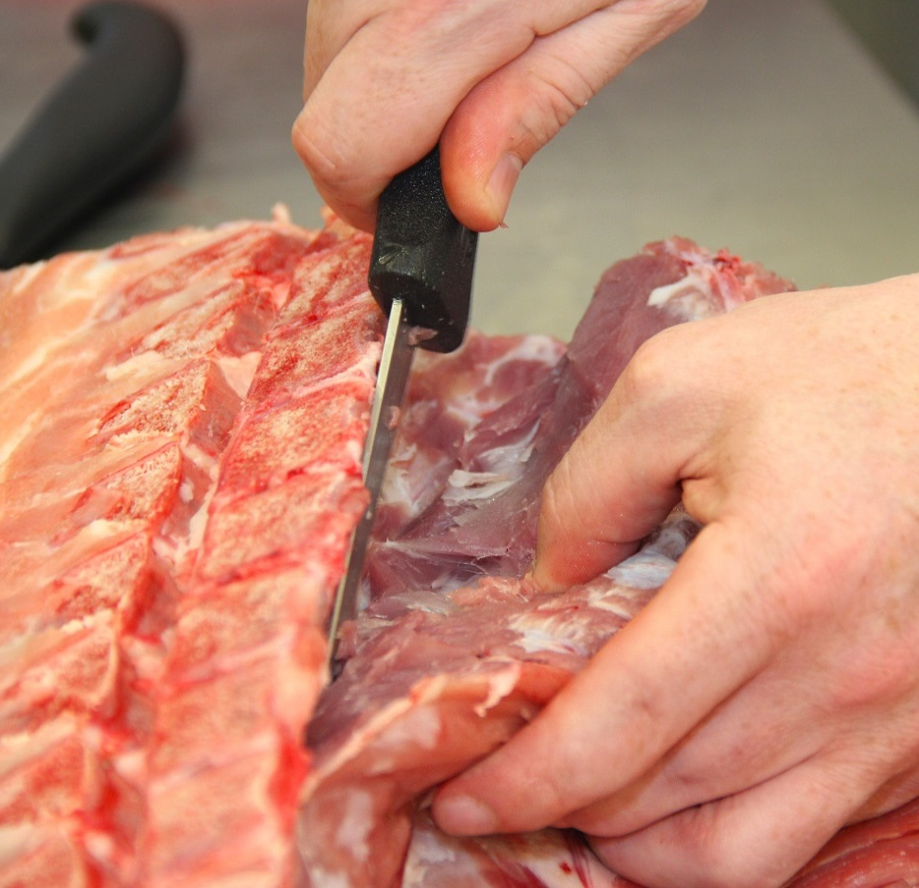
Panenka
Vepřová panenka se nachází mezi hrudním a bederním obratlem páteře. Oddělíme ji opatrným podélným řezem nože.

Slide 28
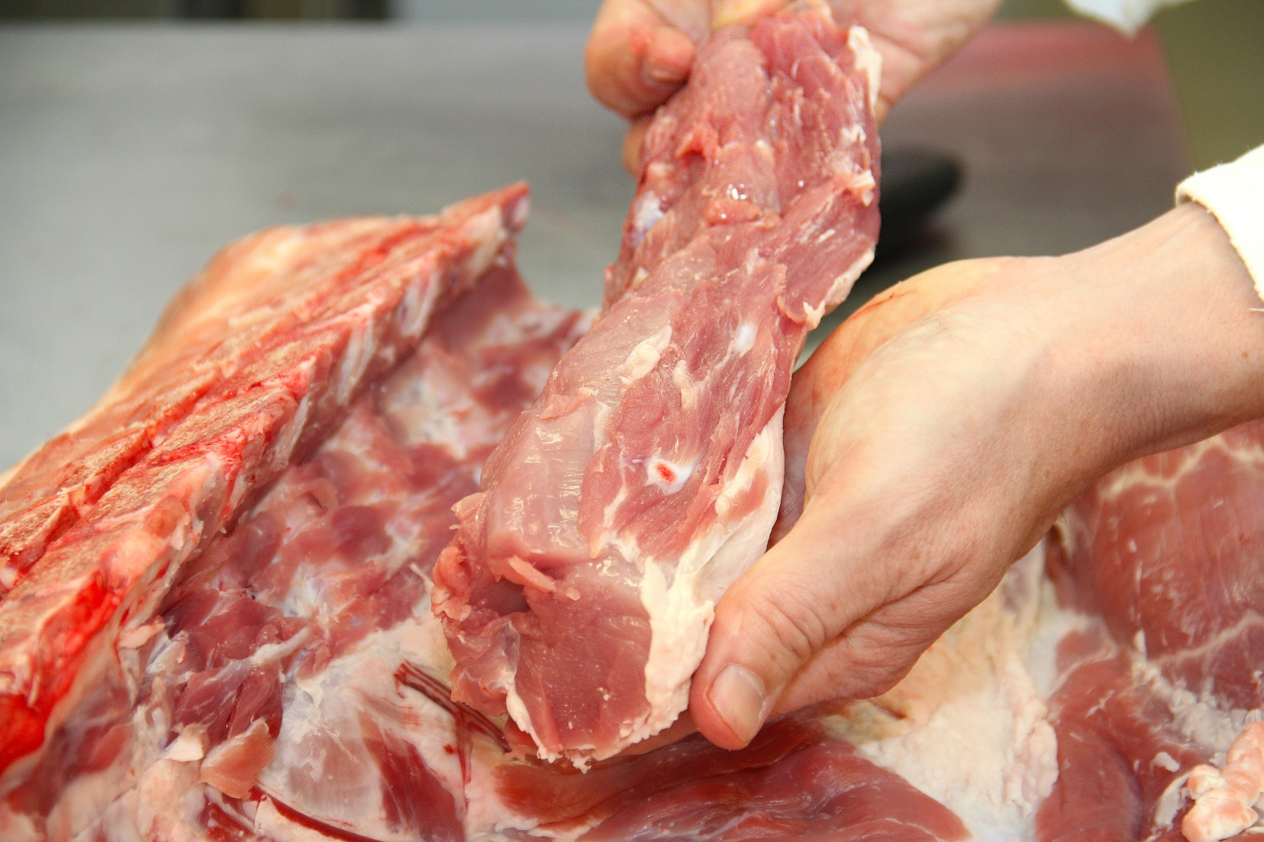
Dočistíme oddělením přebytečného tuku.

Slide 29
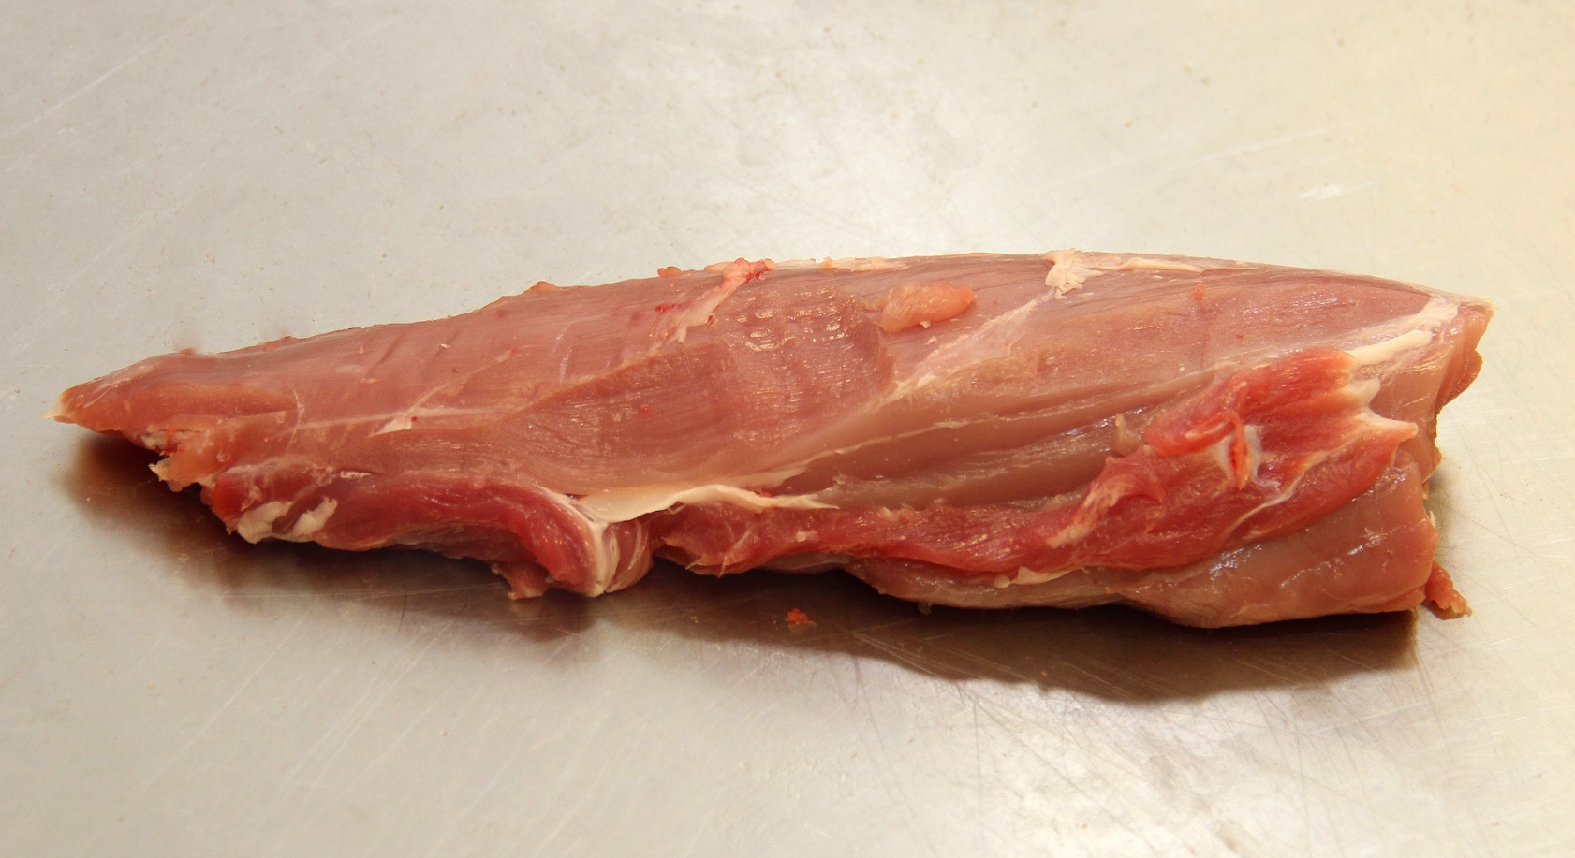
Očištěná panenka připravená pro další zpracování v kuchyni.

Slide 30
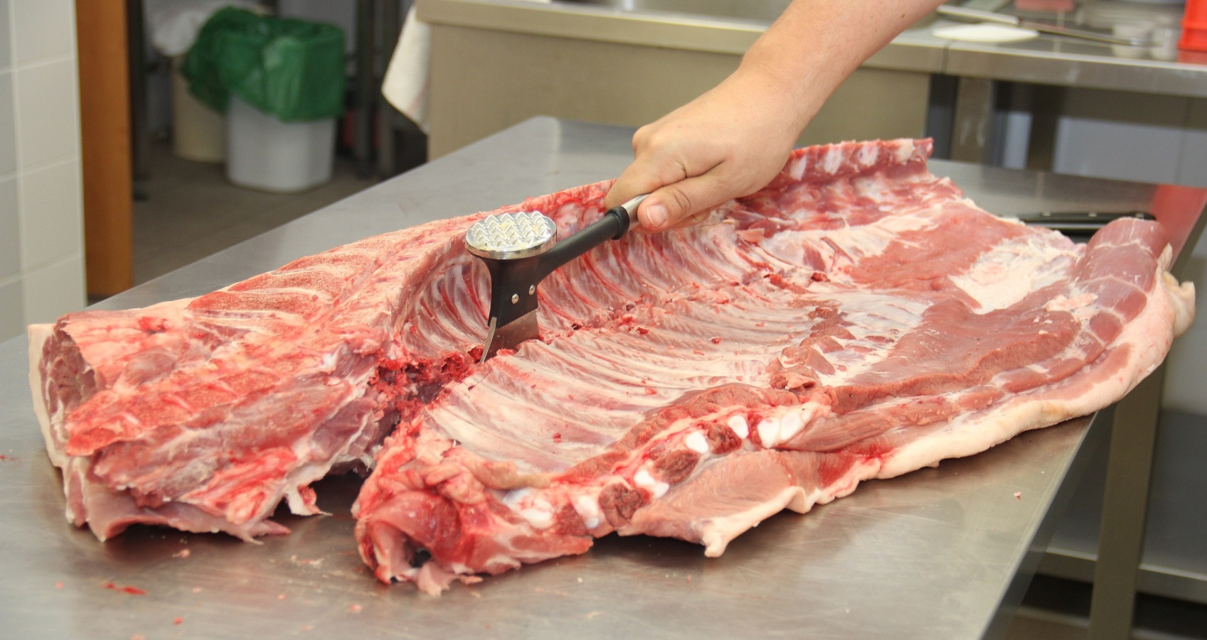
Pečeně, krkovice a bok
Po oddělení kýty a plece můžeme oddělit bok od pečeně. Silné kosti žeber, které nelze přeříznout nožem, přerušíme pomocí sekáčku na maso.

Slide 31
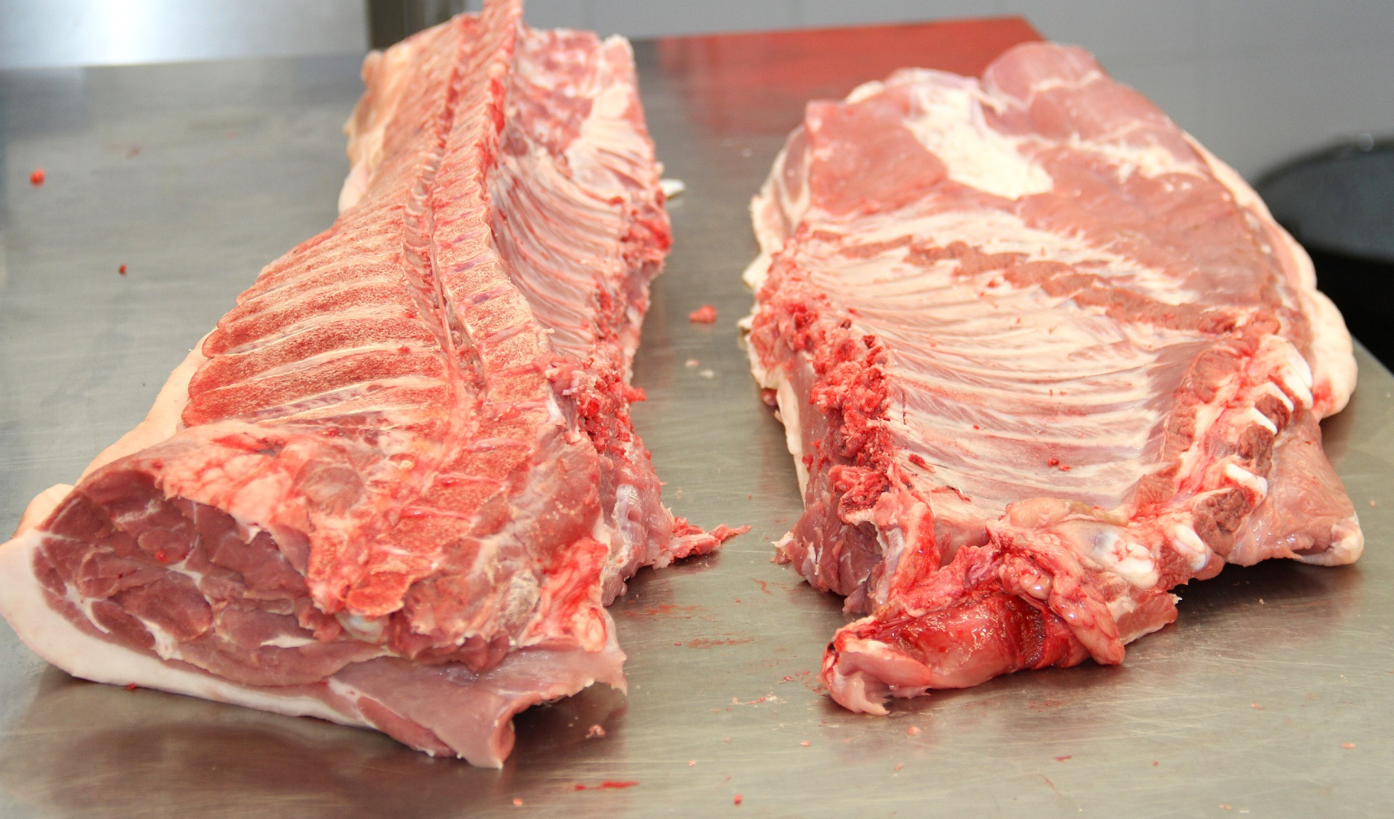
Vlevo krkovice s pečení, vpravo bok s kostí.

Slide 32
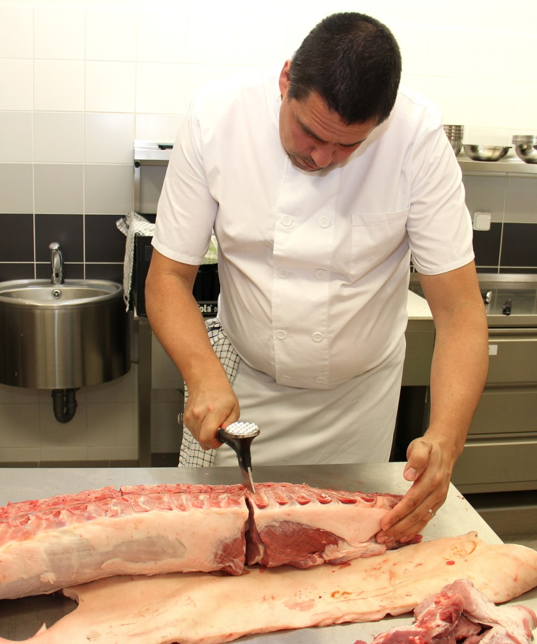
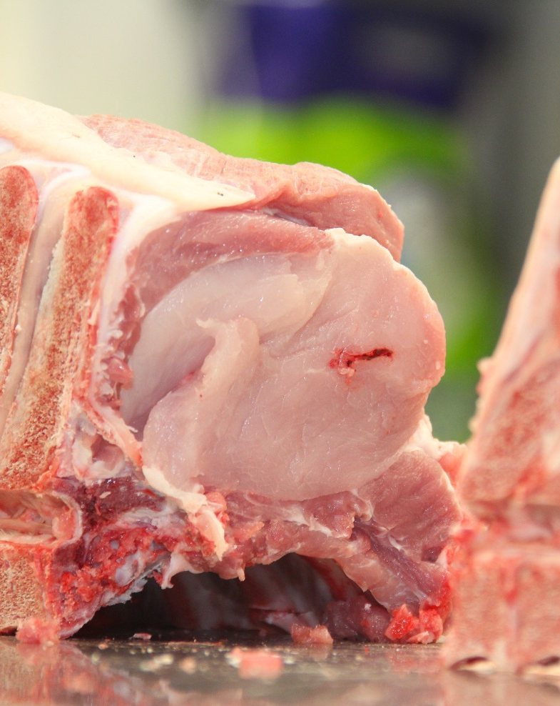
Následně horní část přepůlíme mezi osmým
a devátým obratlem a oddělíme tak krkovici od pečeně.

Slide 33
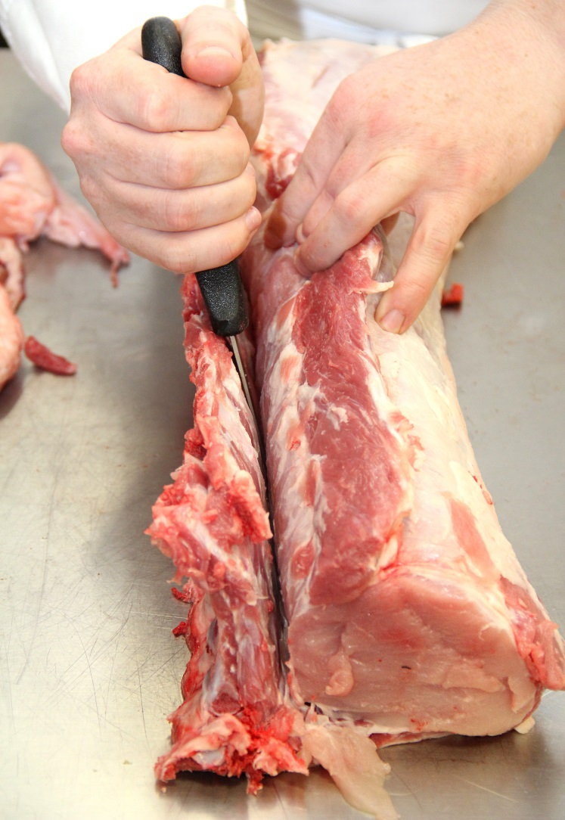
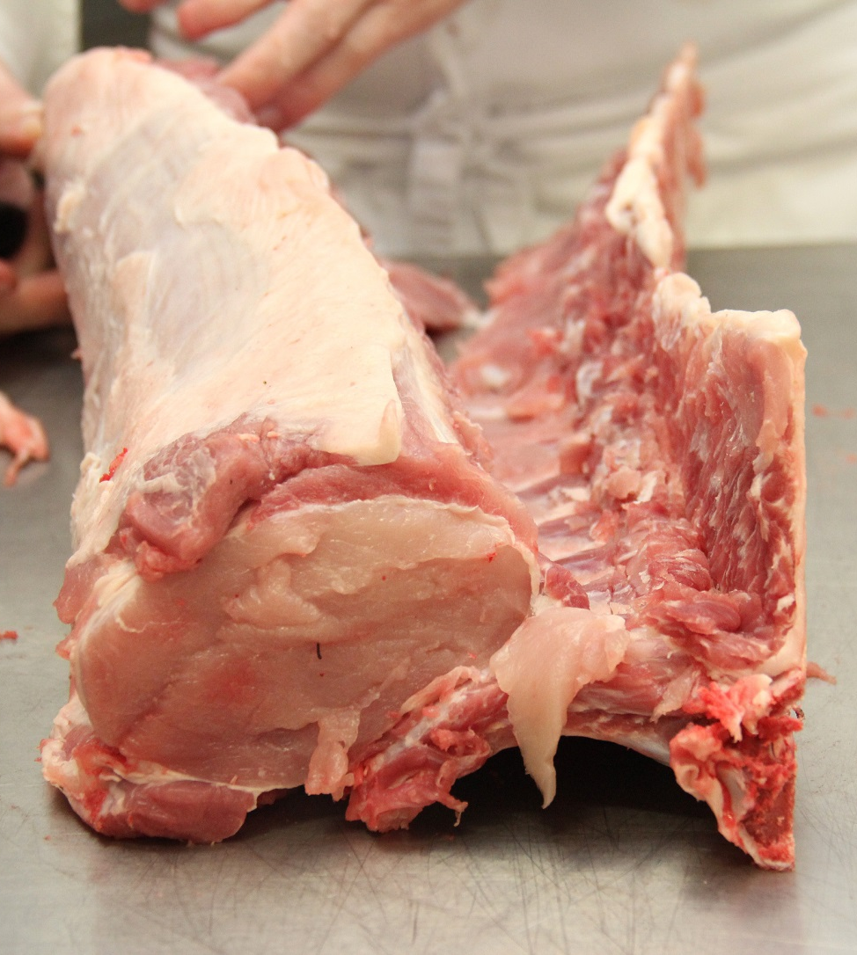
Pečeni můžeme oddělit od kostí (žeber) z obou stran.

Slide 34
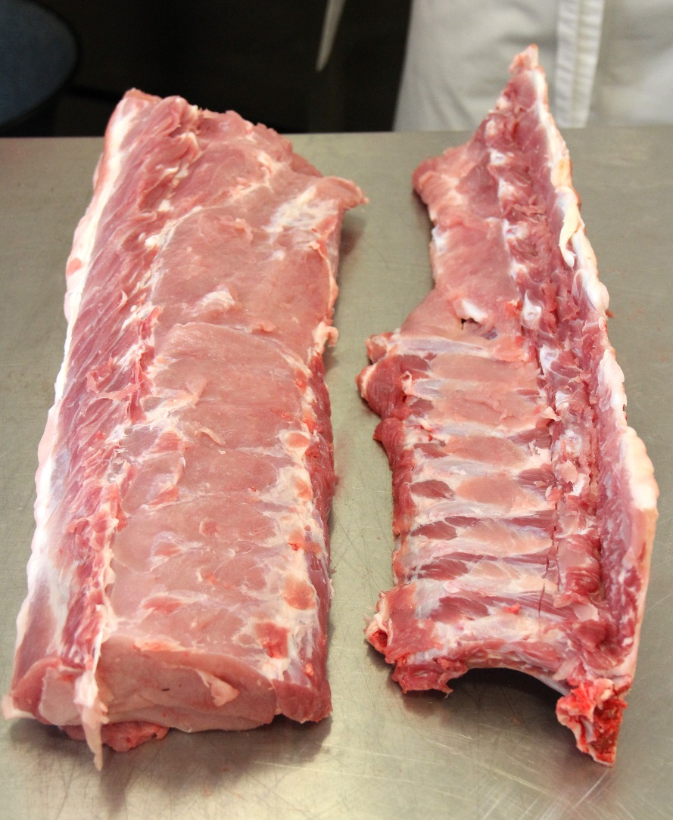
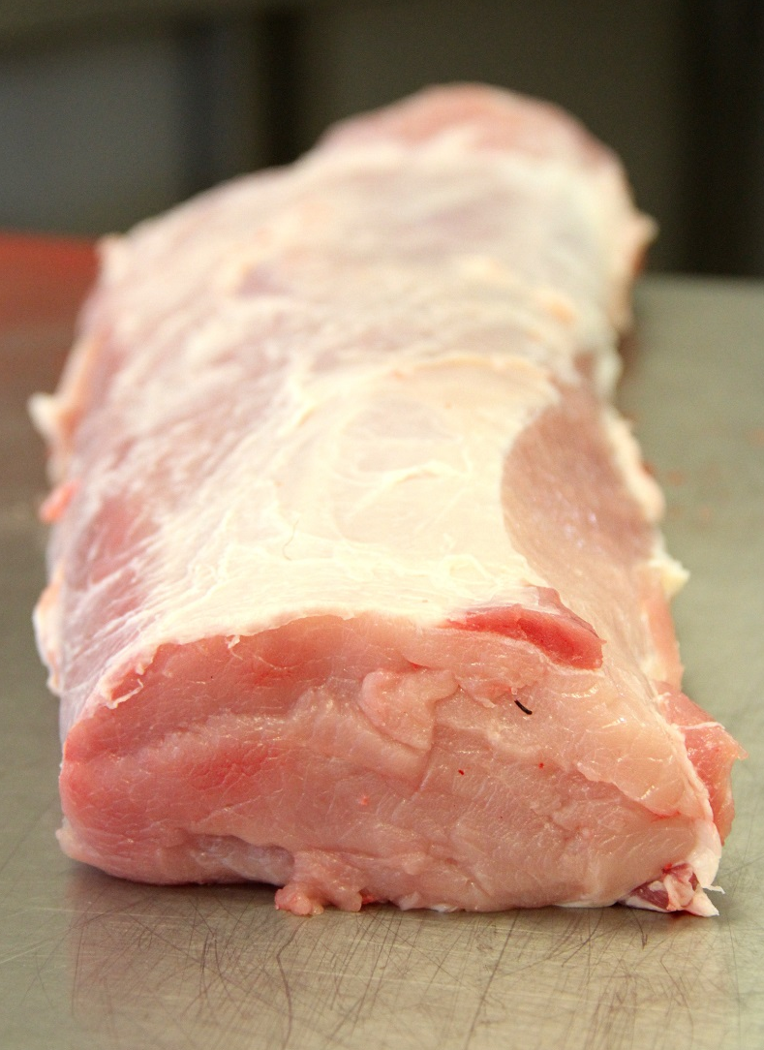
Od kostí oddělená a očištěná pečeně
je připravena k dalšímu zpracování v kuchyni.

Slide 35
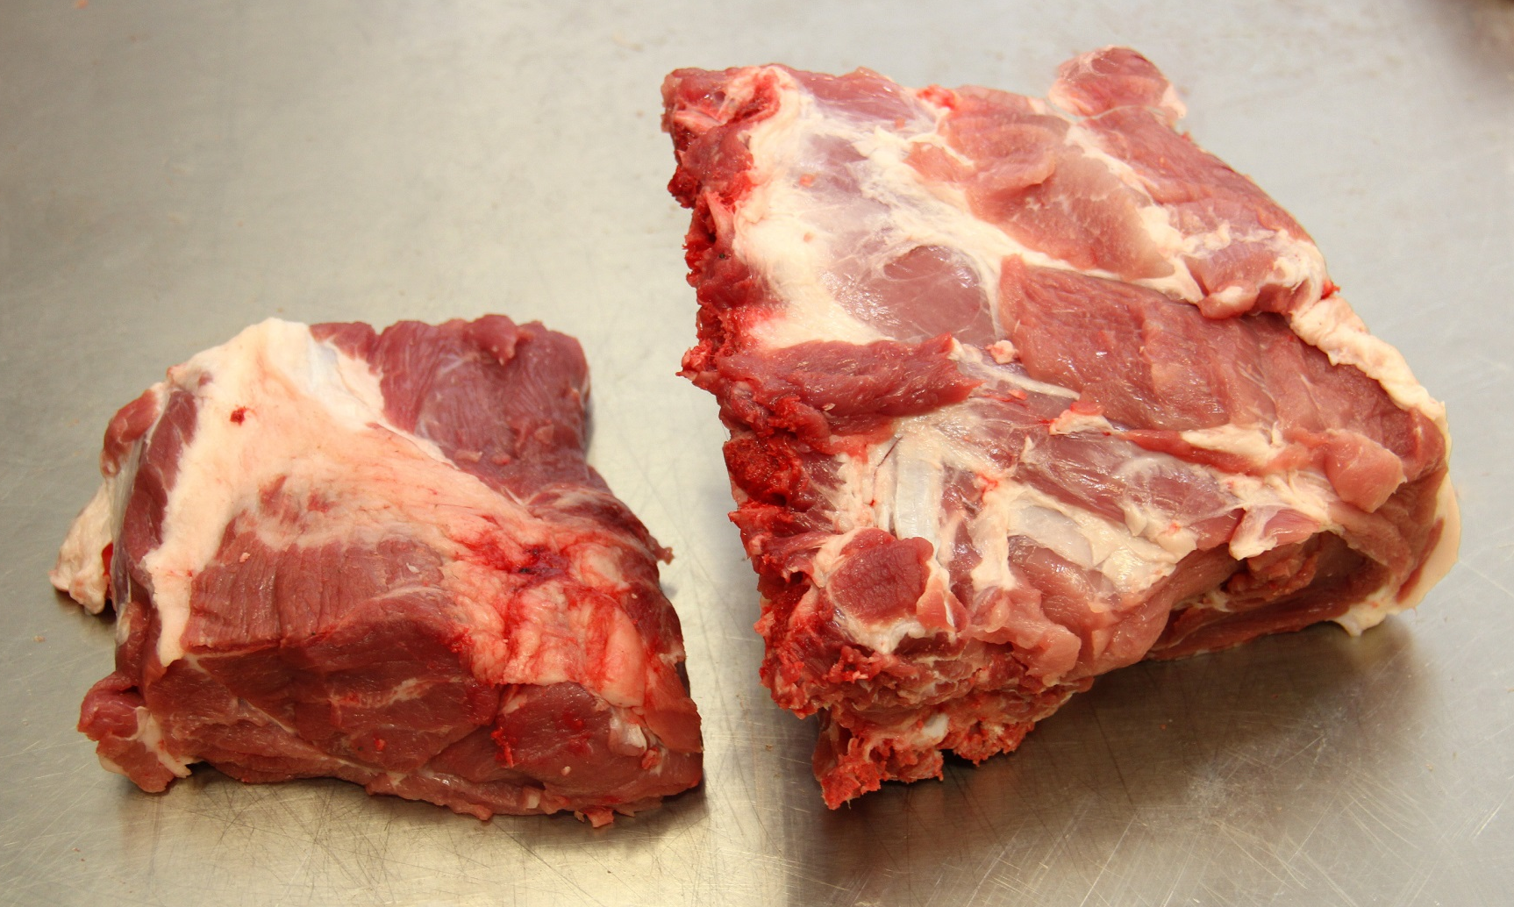
Krkovice – vlevo vykostěná, vpravo s kostí.

Slide 36
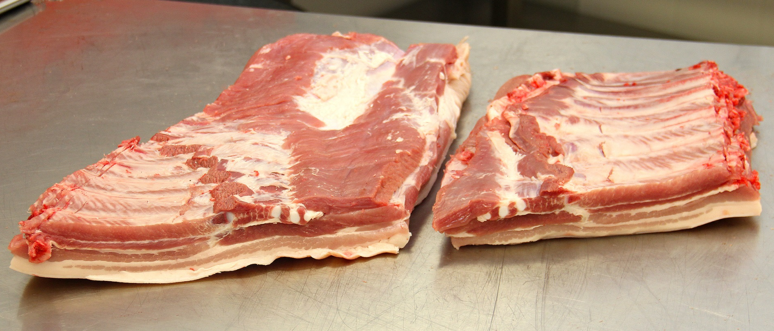
Rozdělený bok, připravený k dalšímu zpracování.

Slide 37
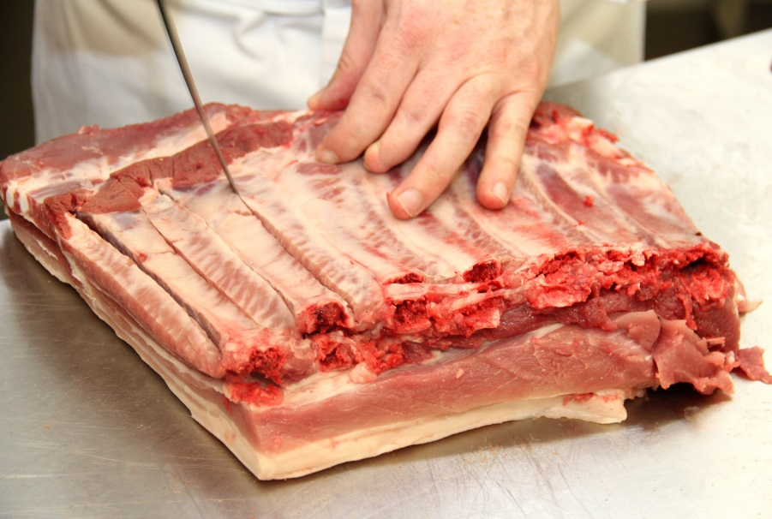
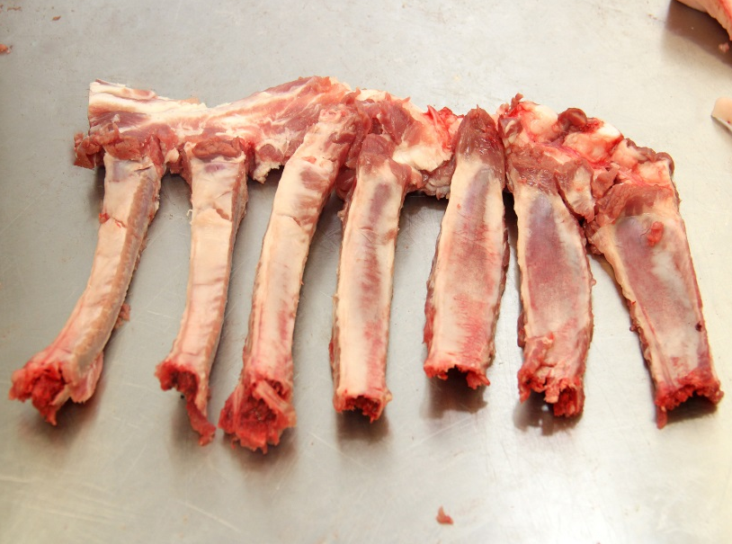
Při vykosťování boku postupujeme po jednotlivých žebrech, které ořízneme a následně vyjmeme.

Slide 38
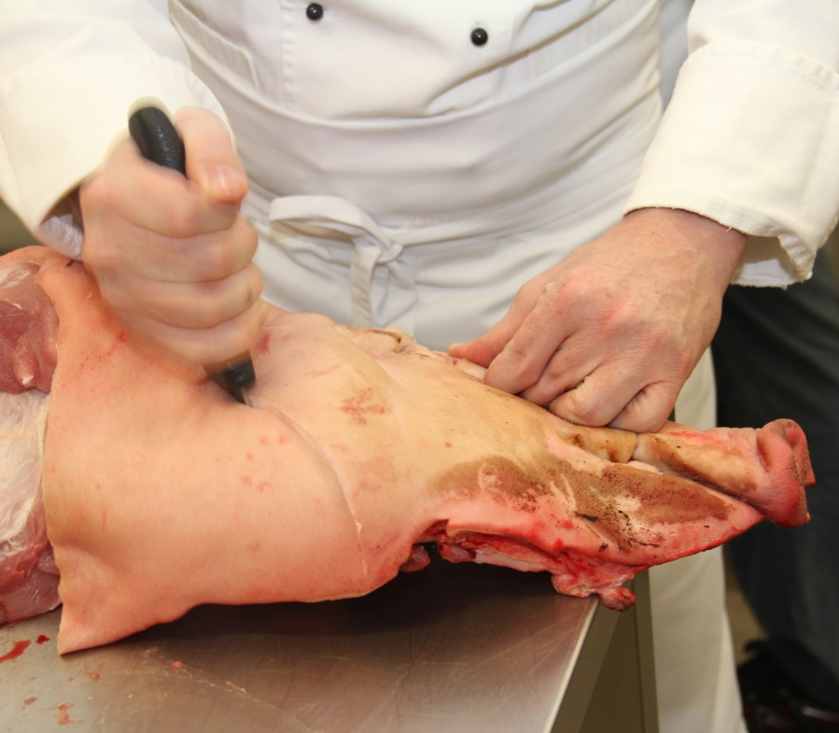
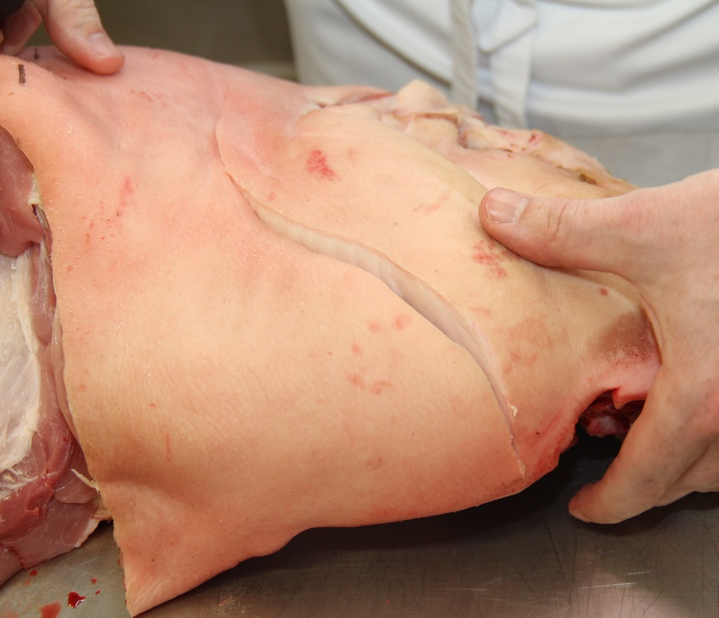
Hlava a lalok
Po oddělení plece můžeme pokračovat lalokem a hlavou, které oddělíme současně. Začneme opět odspoda a odřízneme měkkou část laloku.

Slide 39
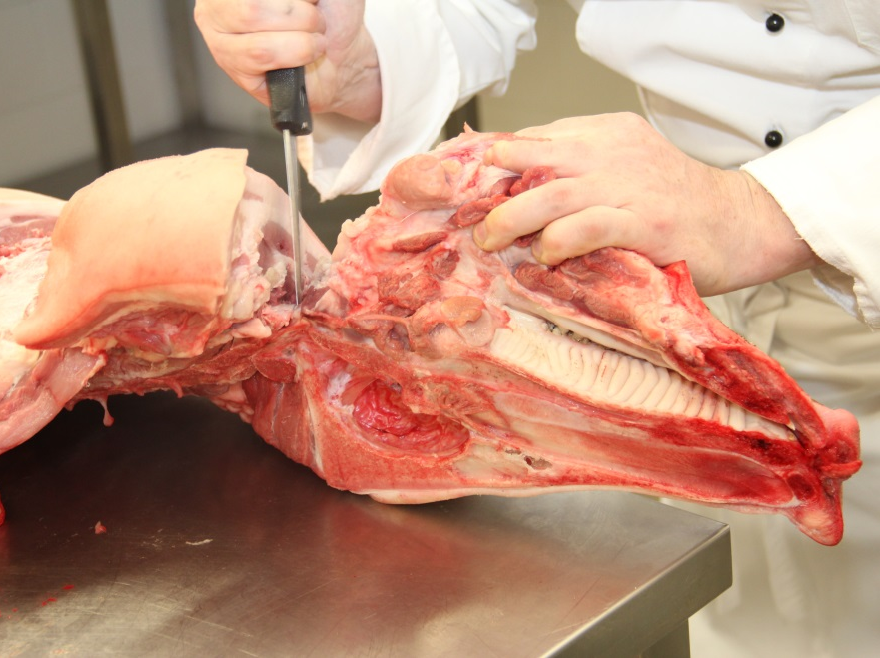

Následně hlavu otočíme a dokončíme řez, aby došlo k celkovému oddělení hlavy od laloku.

Slide 40


Oddělená hlava a lalok.

Slide 41


Kůže, blány a zbytky sádla
Nesmíme zapomenout ani na kůži, blány a zbytky sádla.
Ty opatrně z masa okrájíme.

Slide 42


Odstraníme nepoživatelné části a přebytečný tuk od kvalitní svaloviny.

Slide 43

Mgr. Zdeněk Remeš, Bc. Martin Kůs

